Slide 1
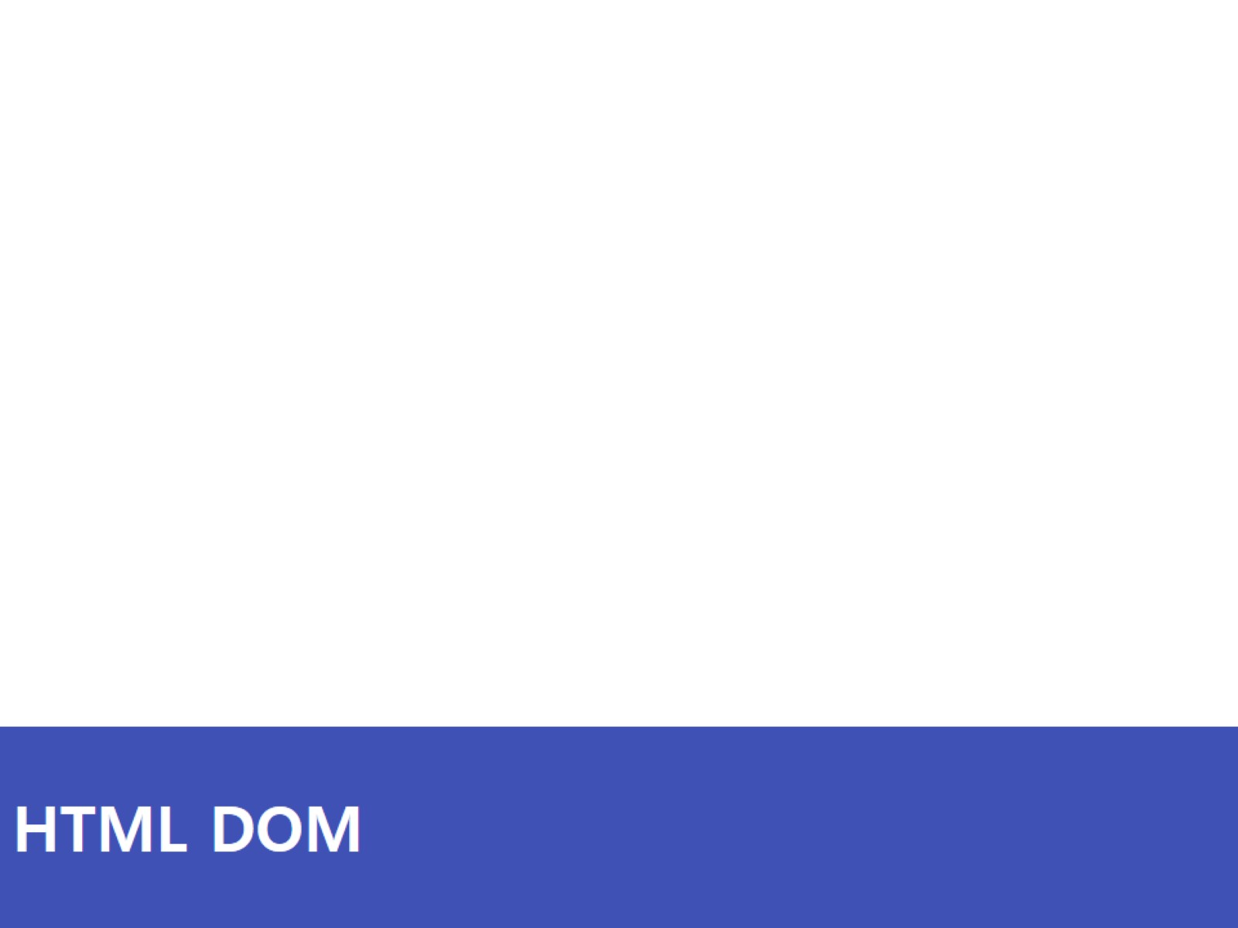
HTML DOM

Slide 2
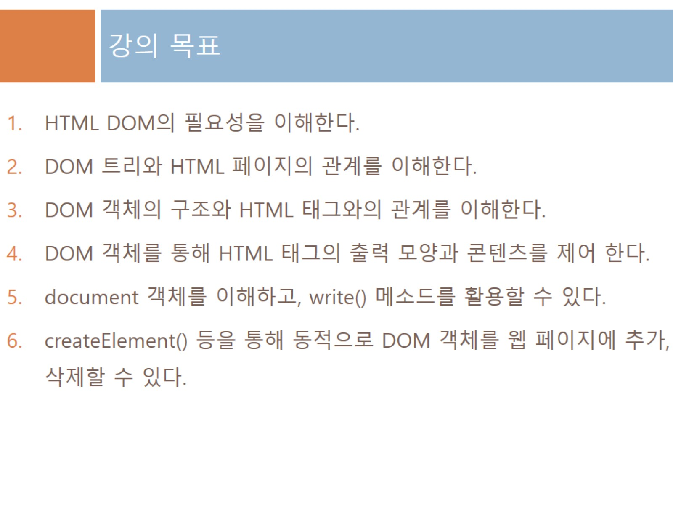
강의 목표

Slide 3
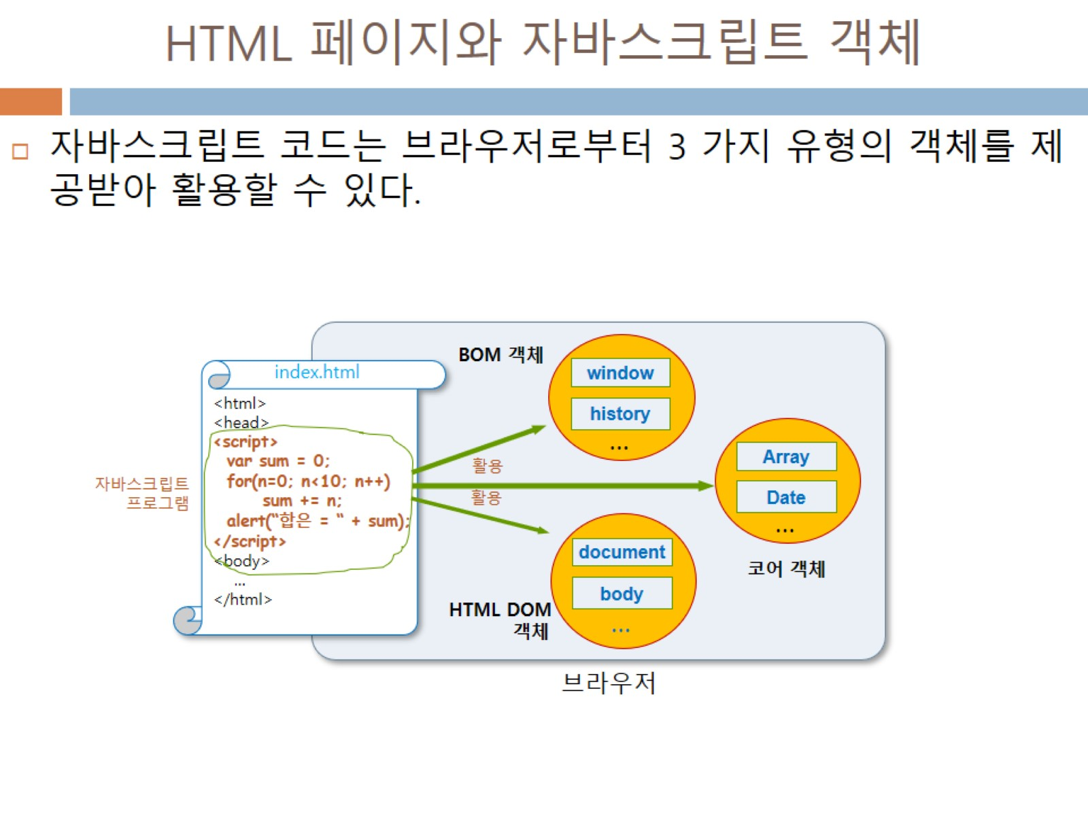
HTML 페이지와 자바스크립트 객체

Slide 4
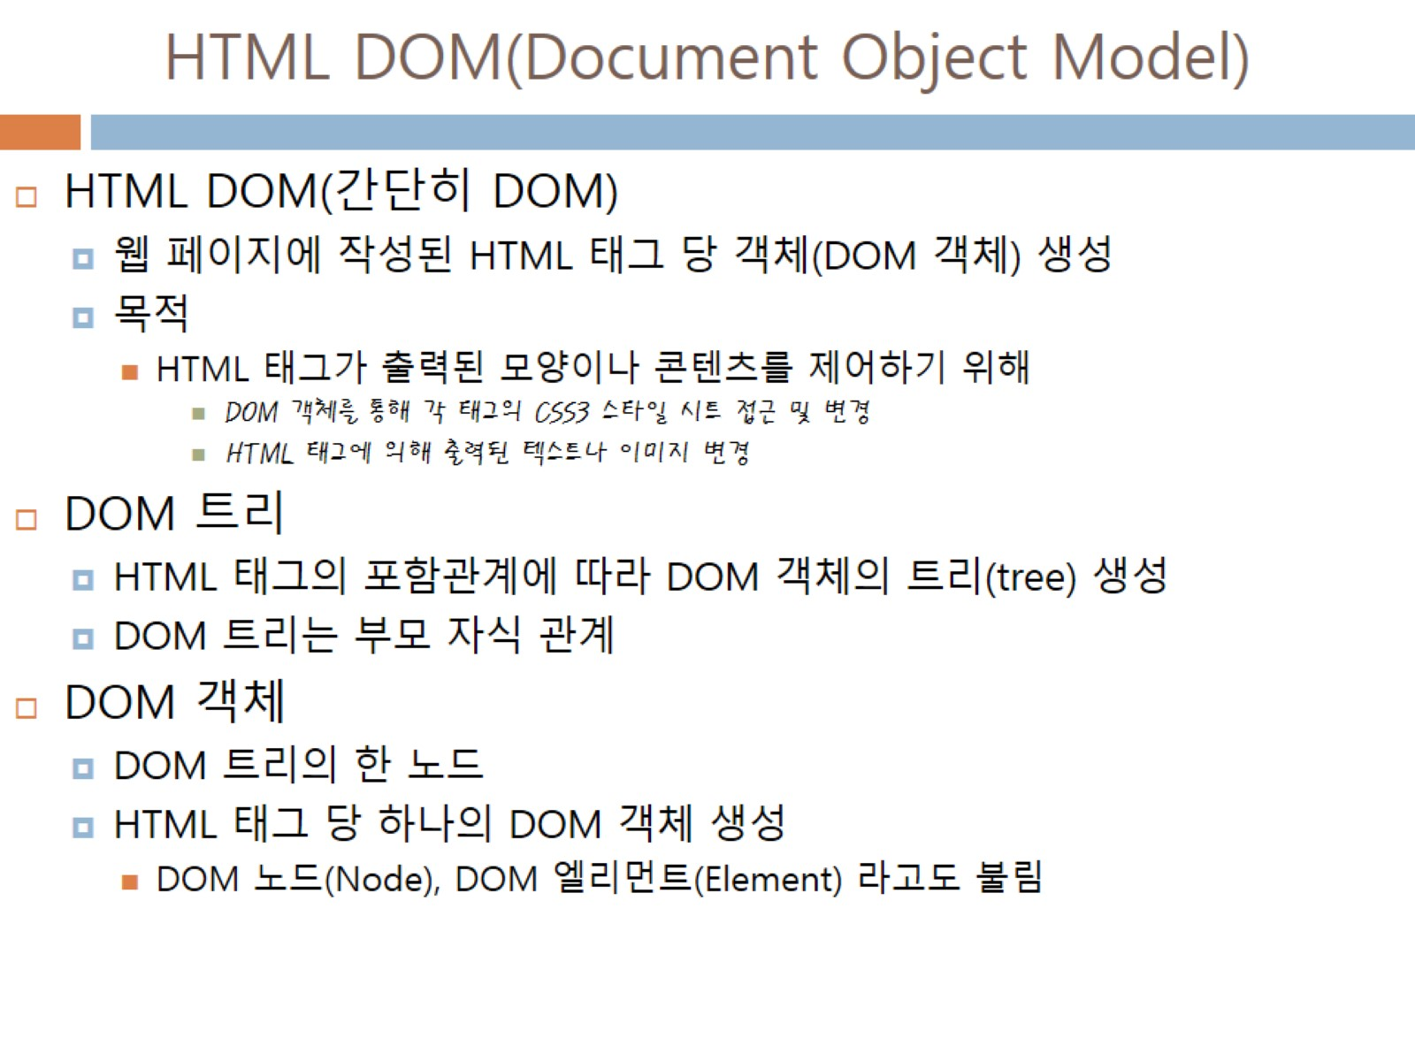
HTML DOM(Document Object Model)

Slide 5
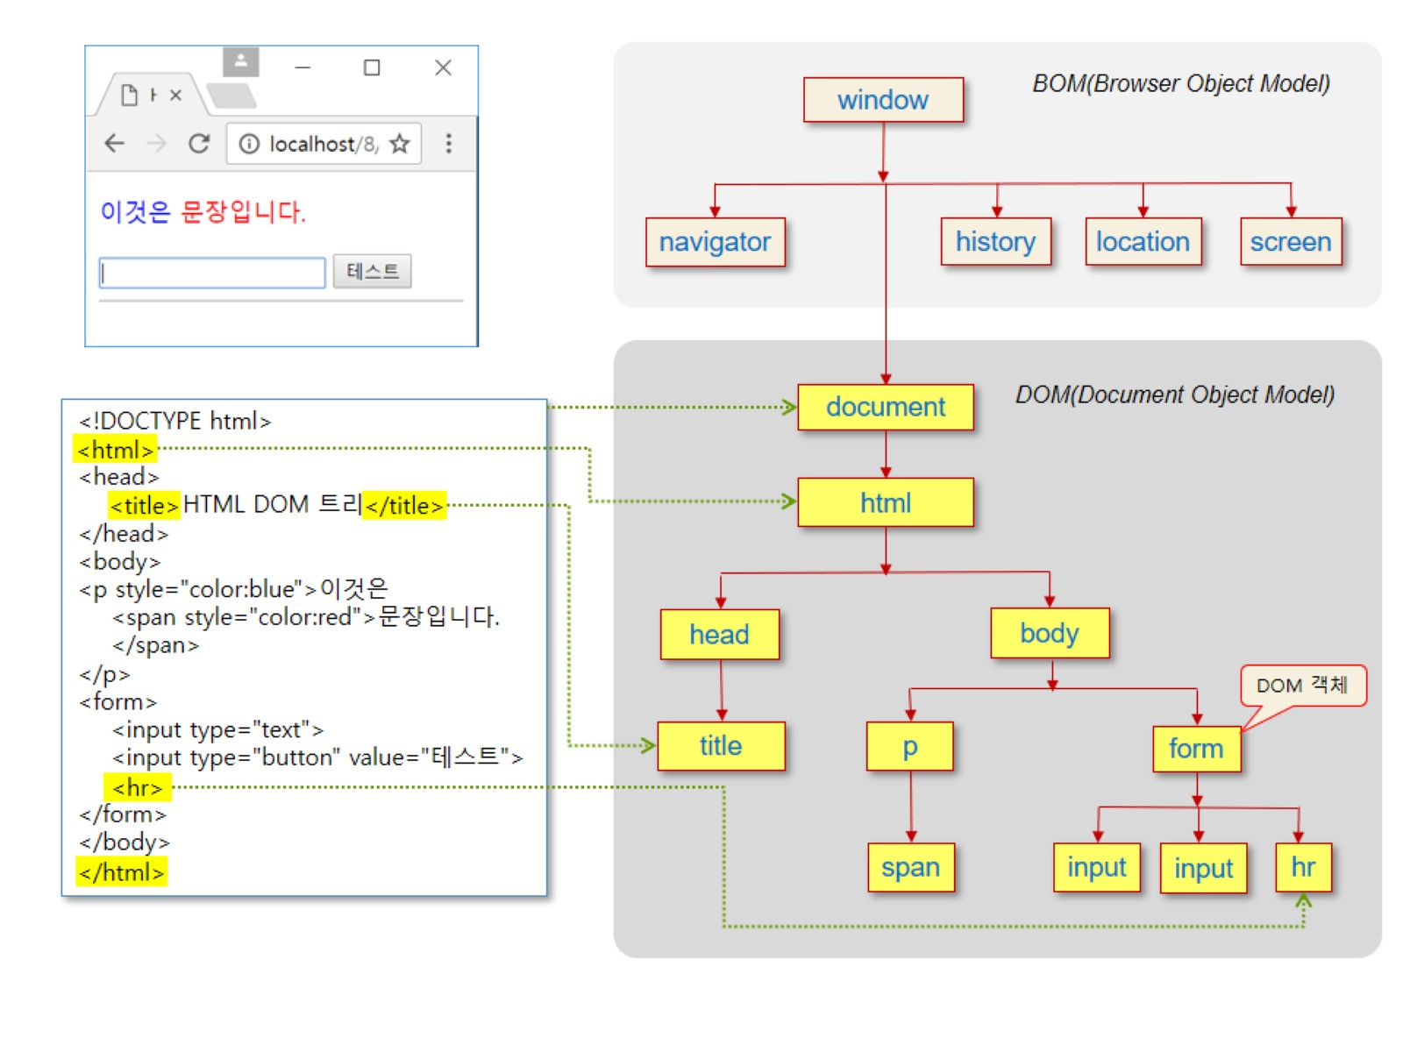

Slide 6
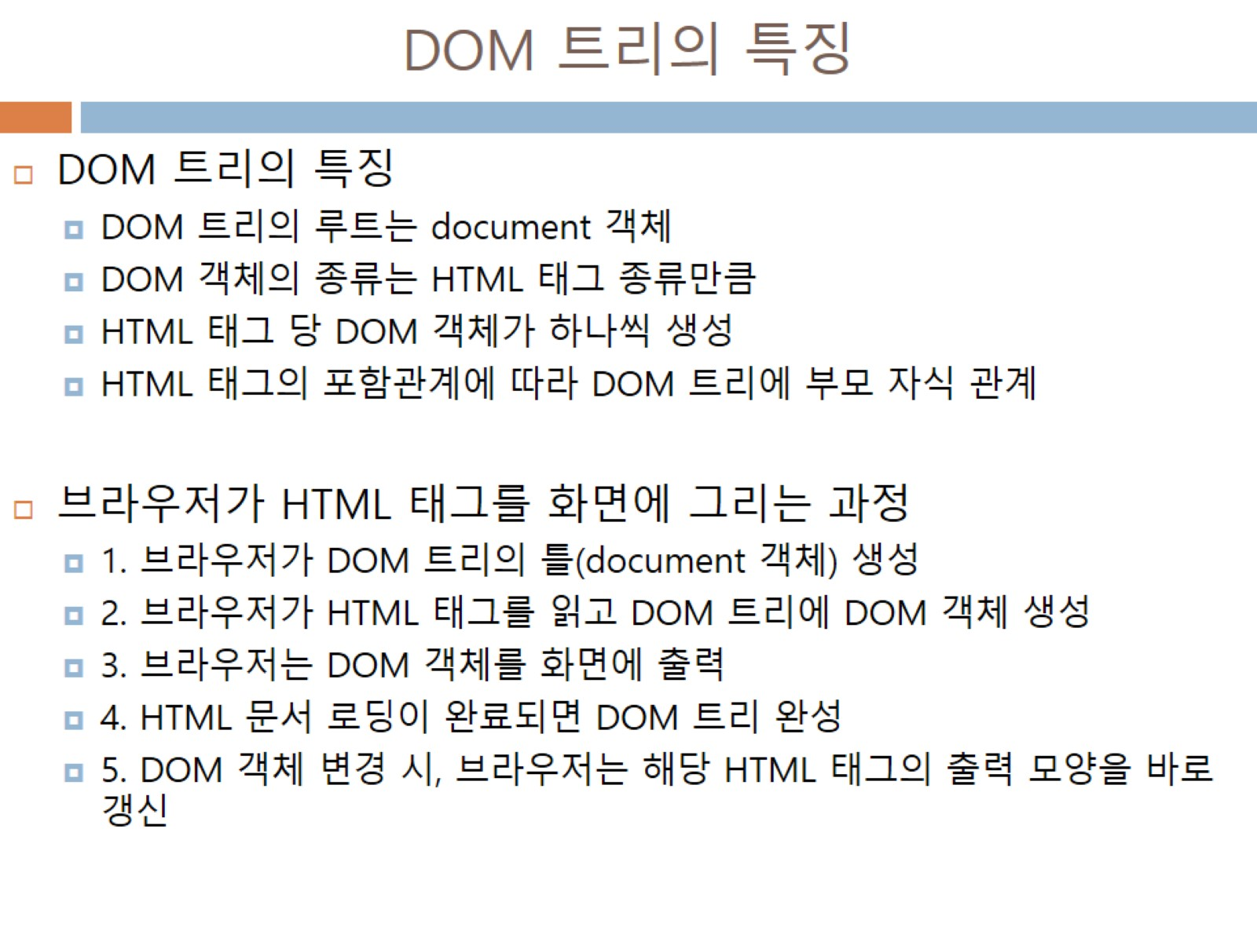
DOM 트리의 특징

Slide 7
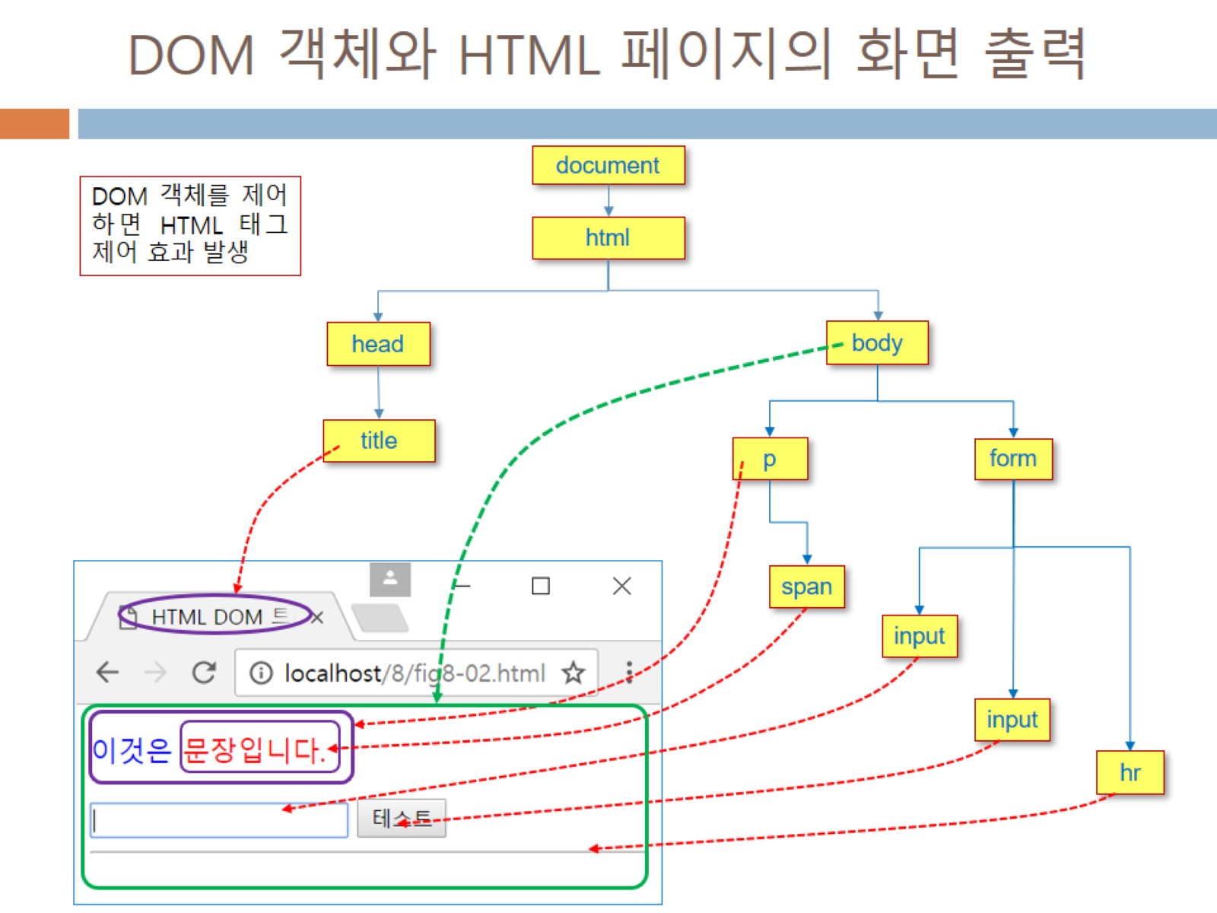
DOM 객체와 HTML 페이지의 화면 출력

Slide 8
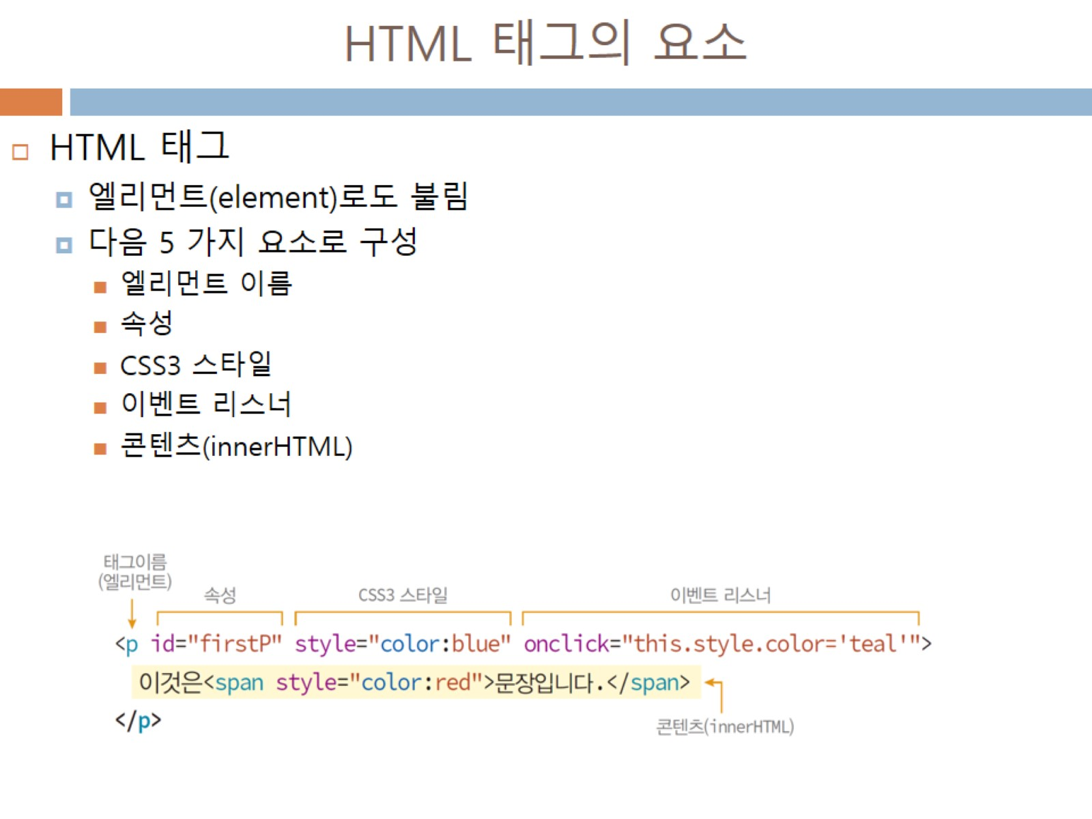
HTML 태그의 요소

Slide 9
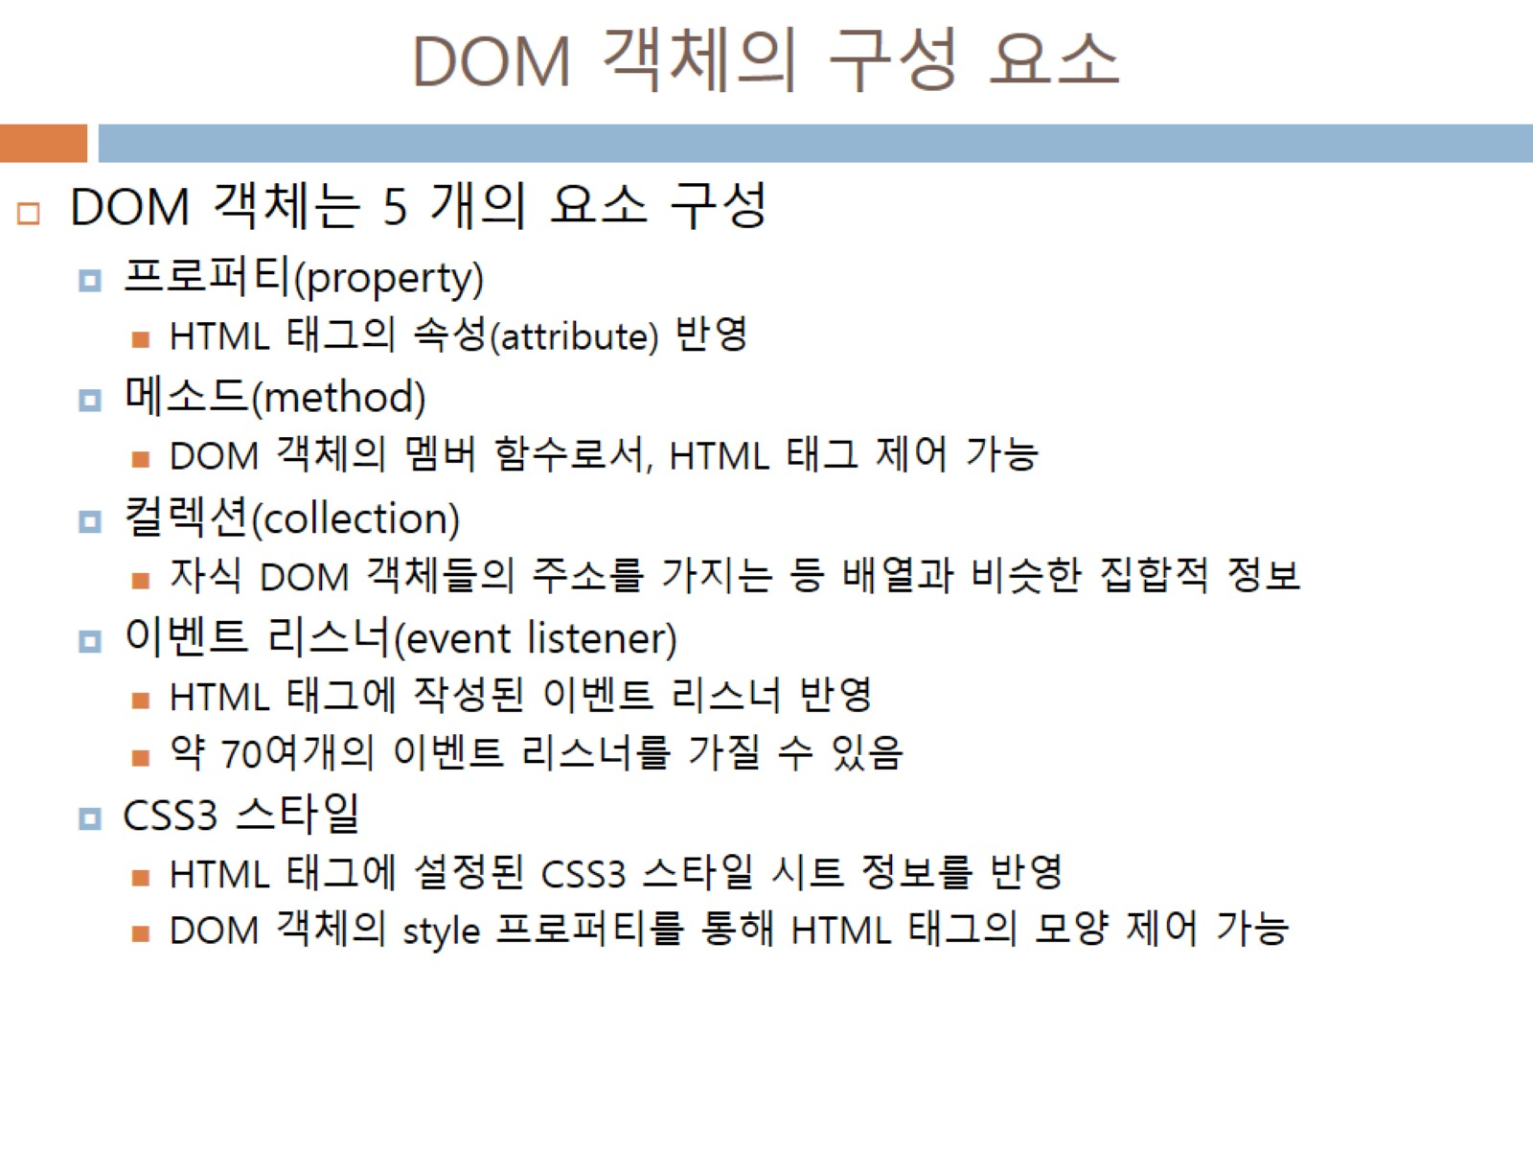
DOM 객체의 구성 요소

Slide 10
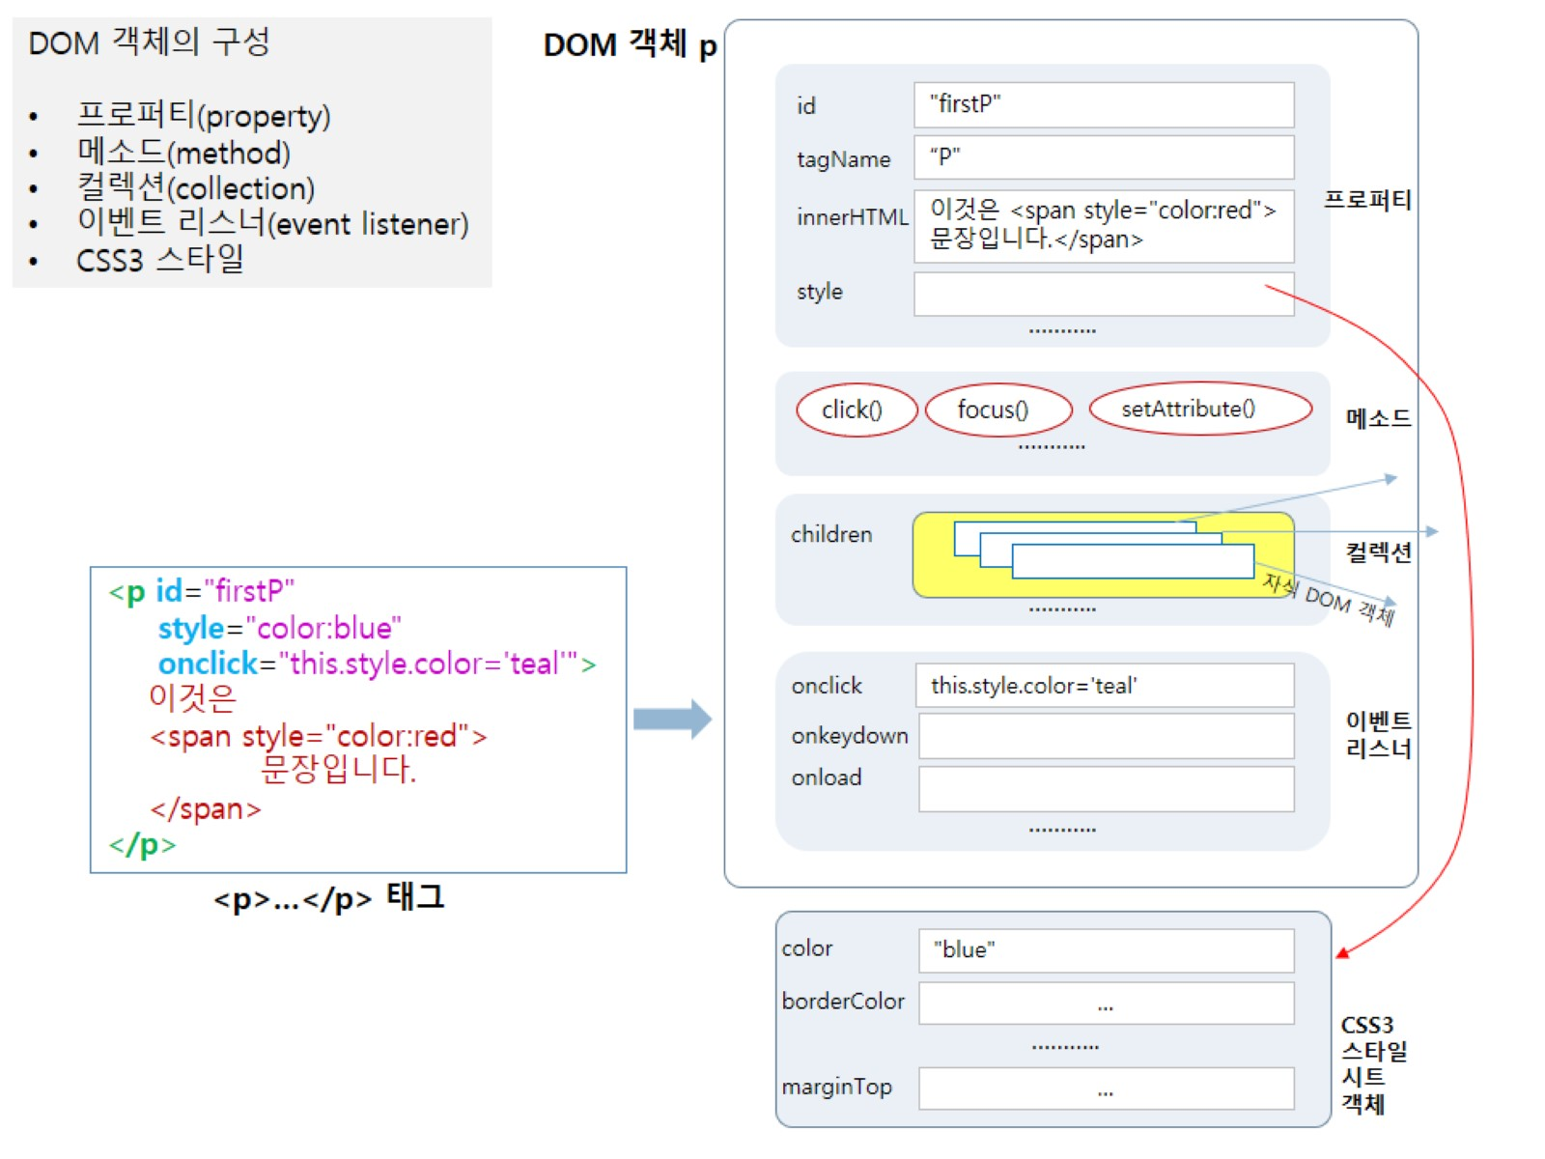

Slide 11
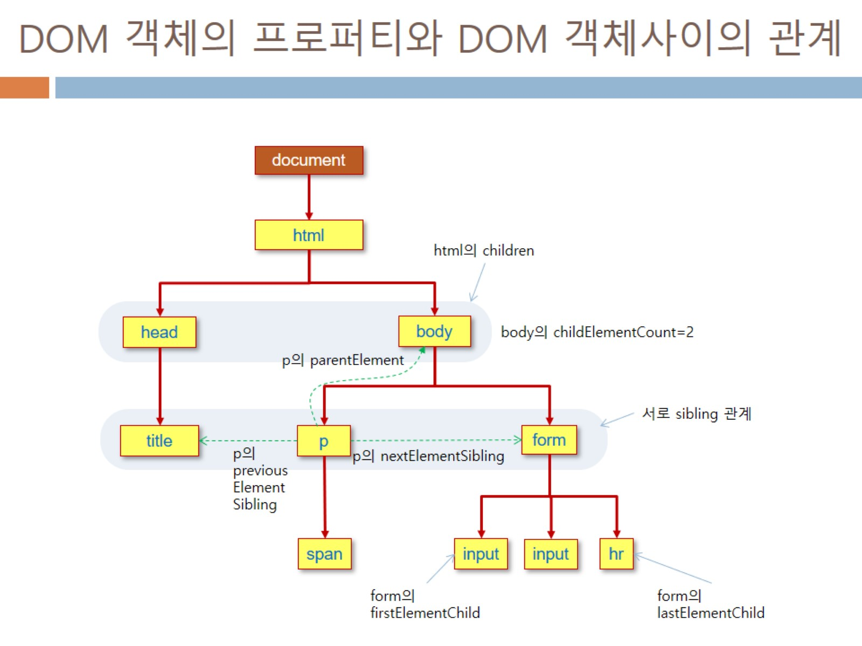
DOM 객체의 프로퍼티와 DOM 객체사이의 관계

Slide 12
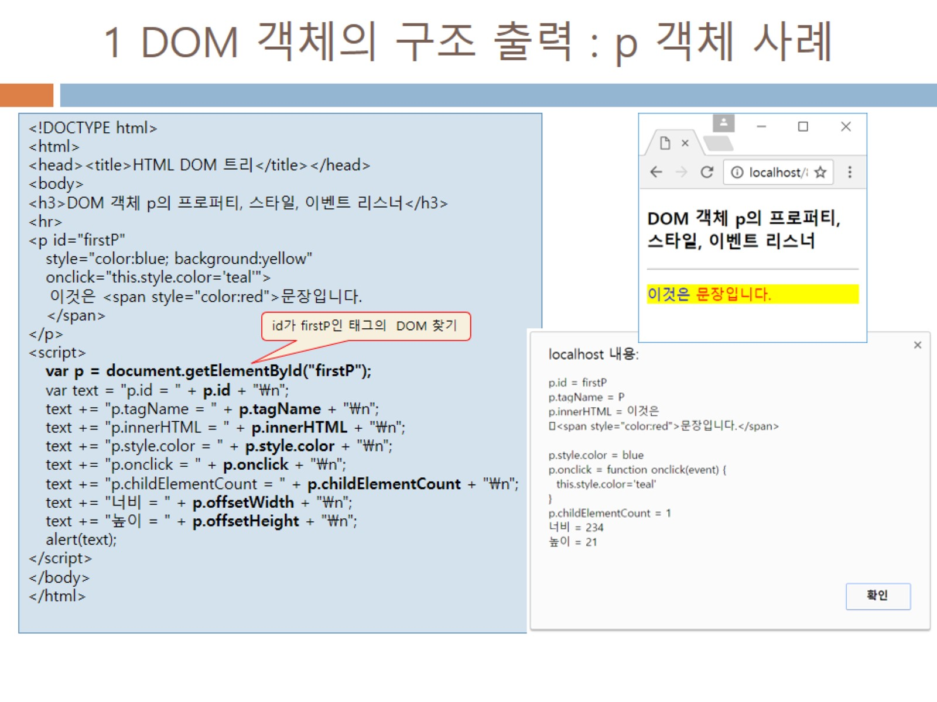
1 DOM 객체의 구조 출력 : p 객체 사례

Slide 13
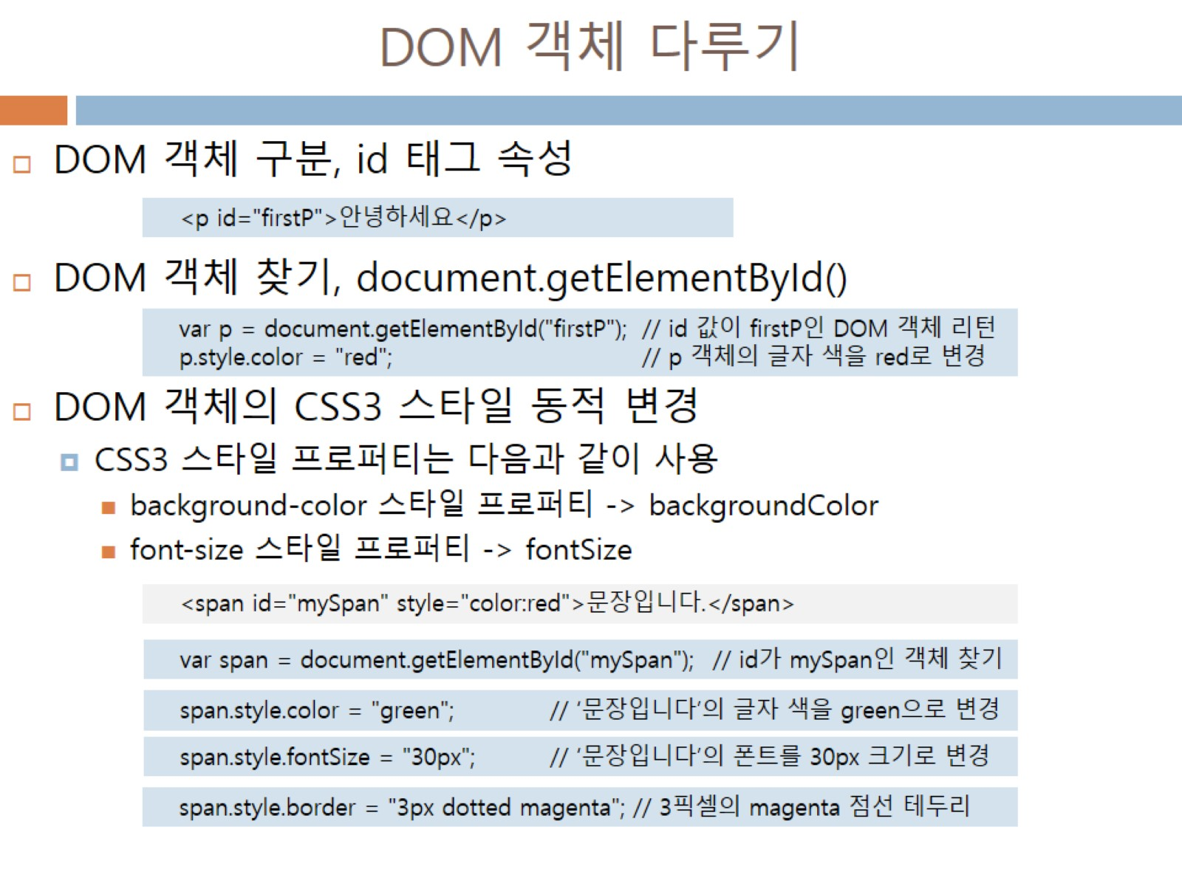
DOM 객체 다루기

Slide 14
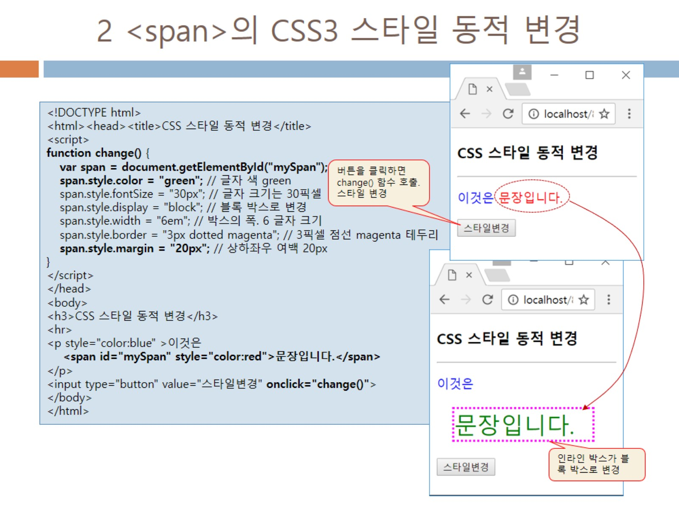
2 <span>의 CSS3 스타일 동적 변경

Slide 15
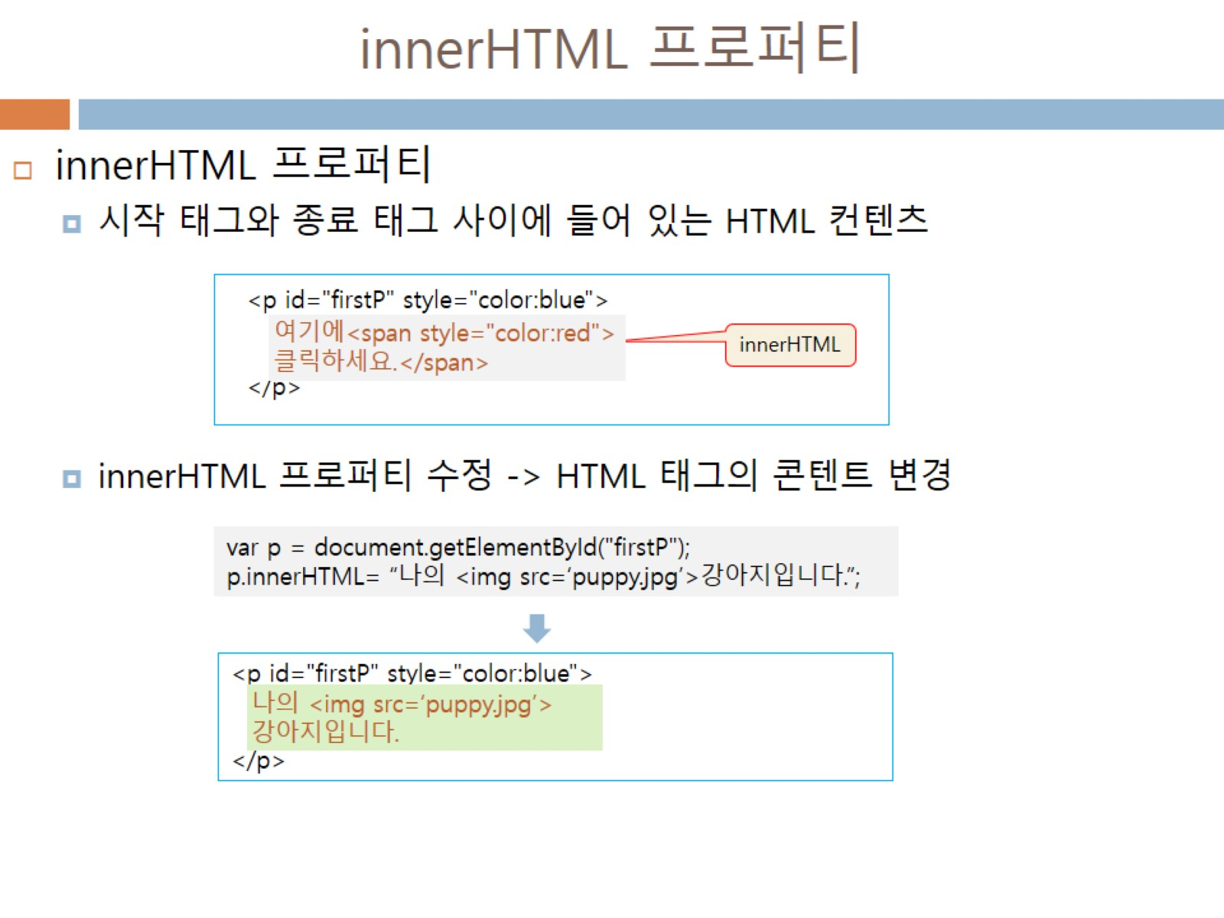
innerHTML 프로퍼티

Slide 16
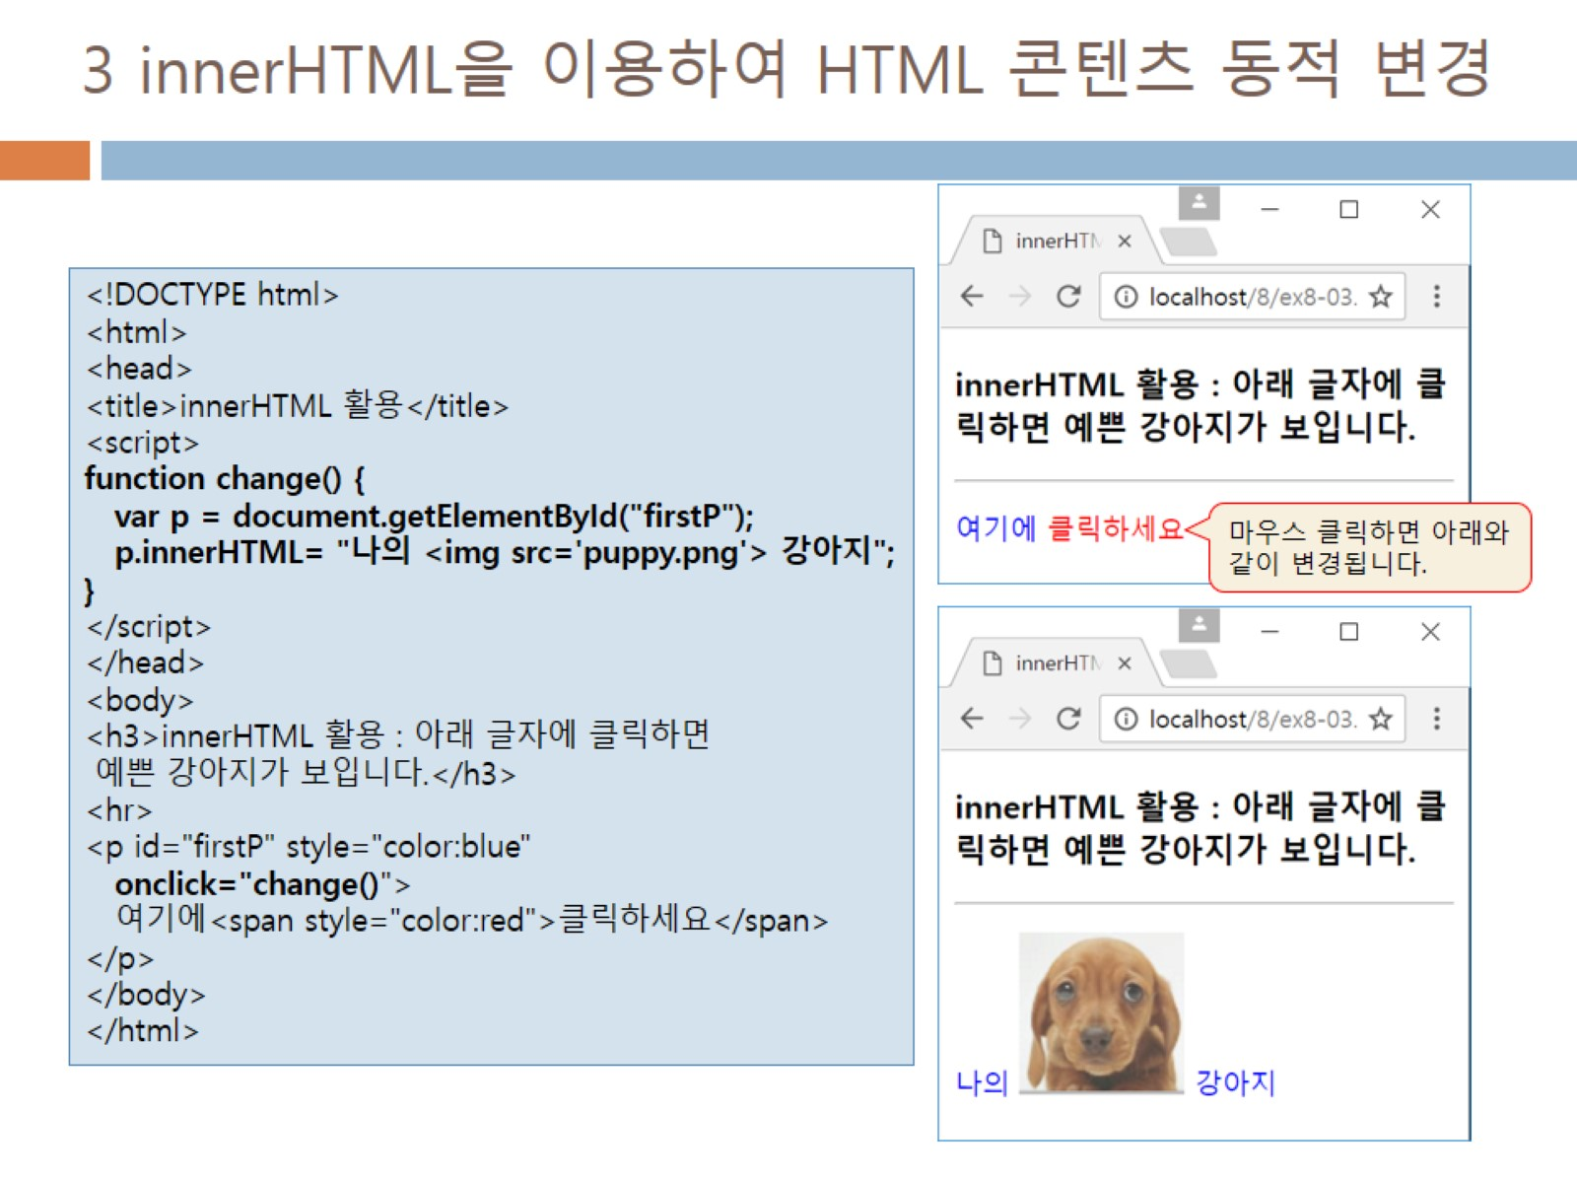
3 innerHTML을 이용하여 HTML 콘텐츠 동적 변경

Slide 17
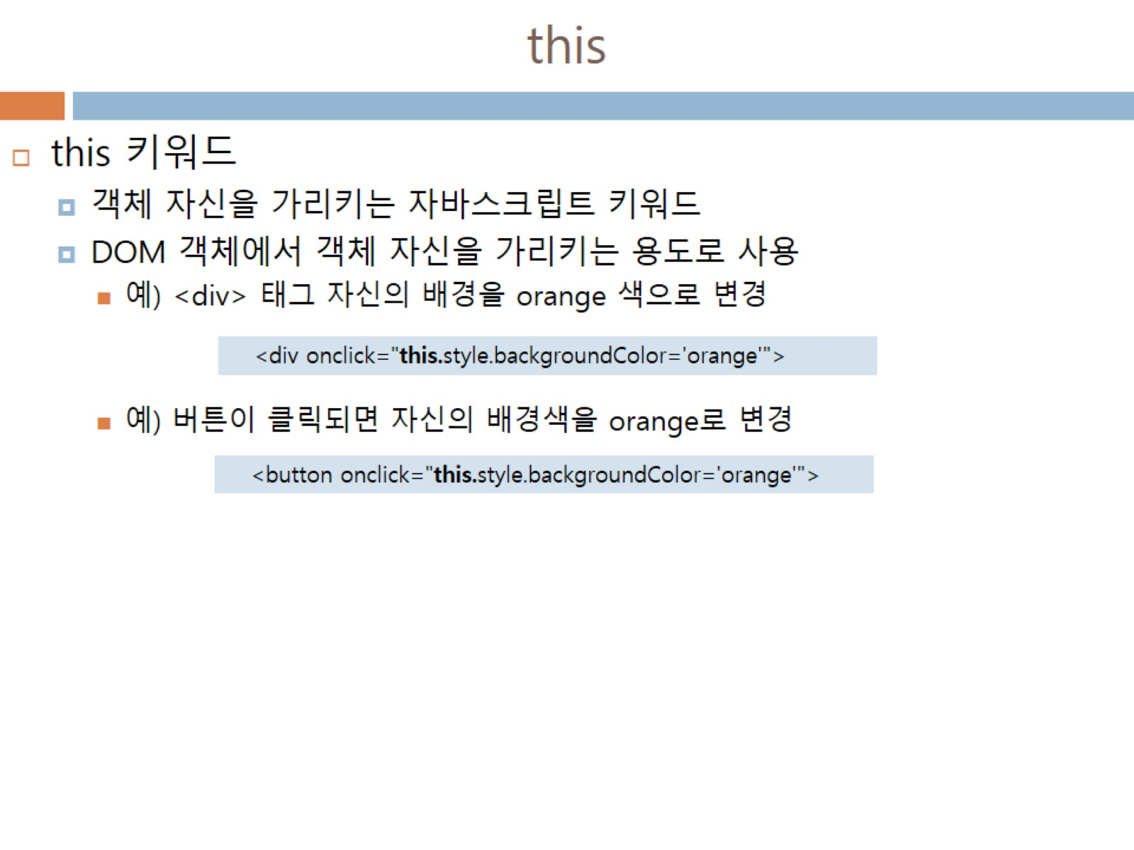
this

Slide 18
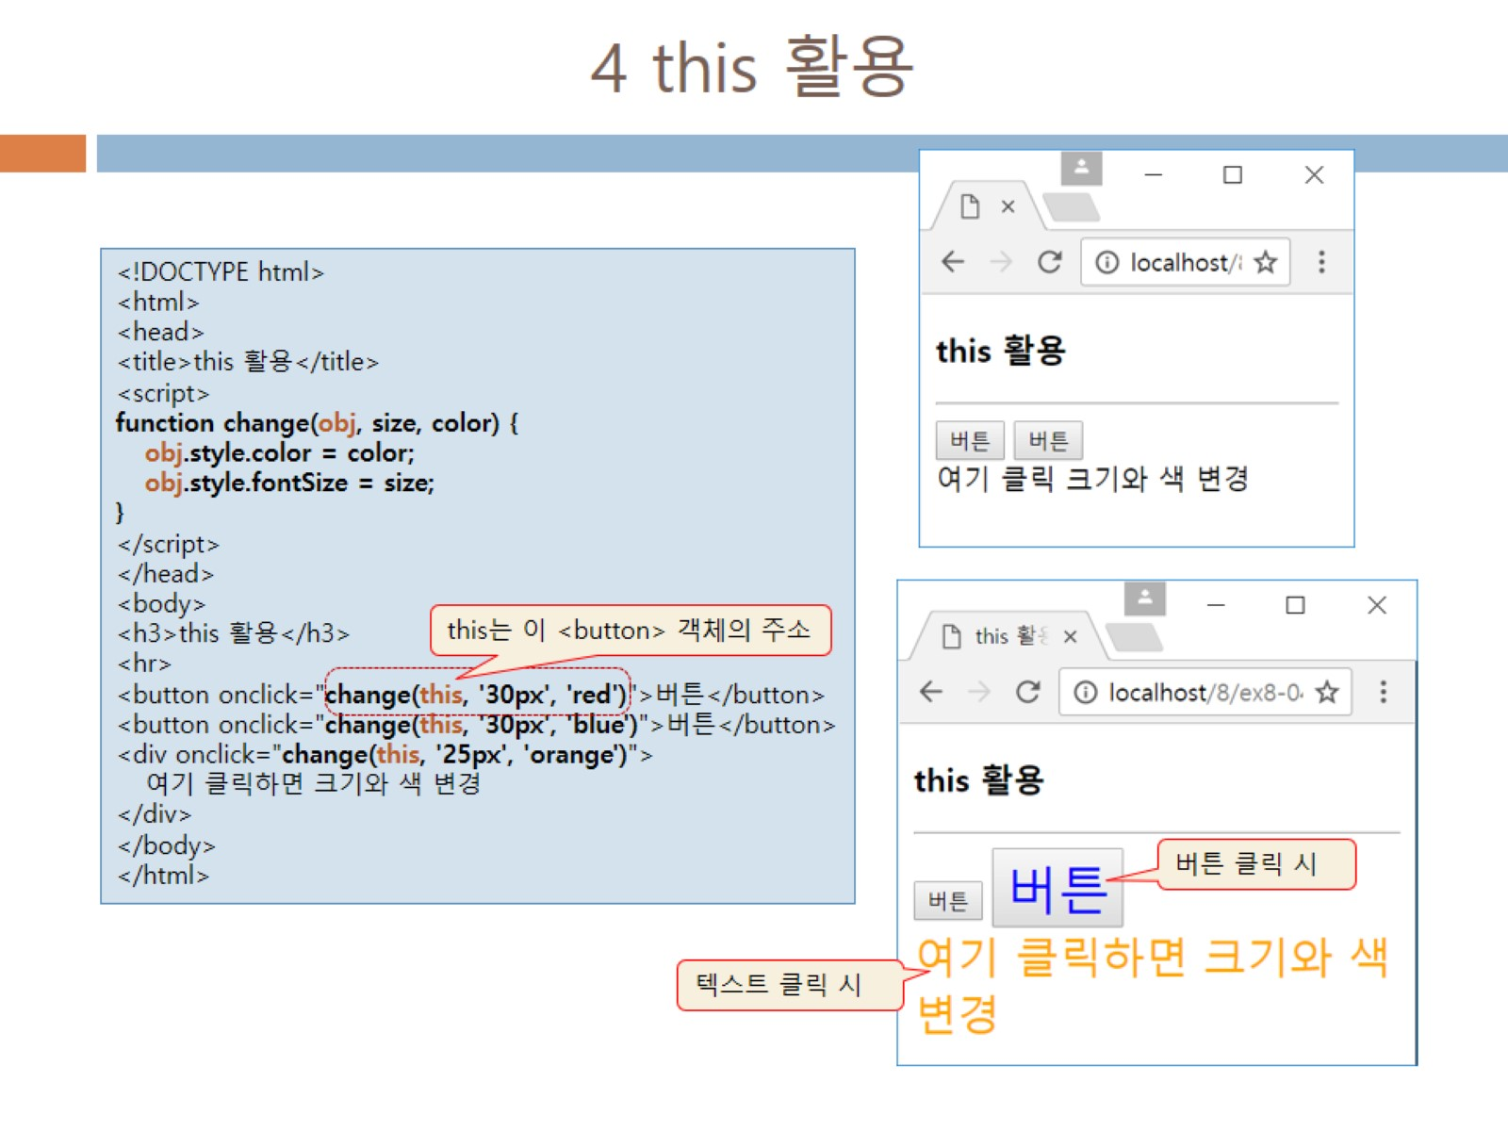
4 this 활용

Slide 19
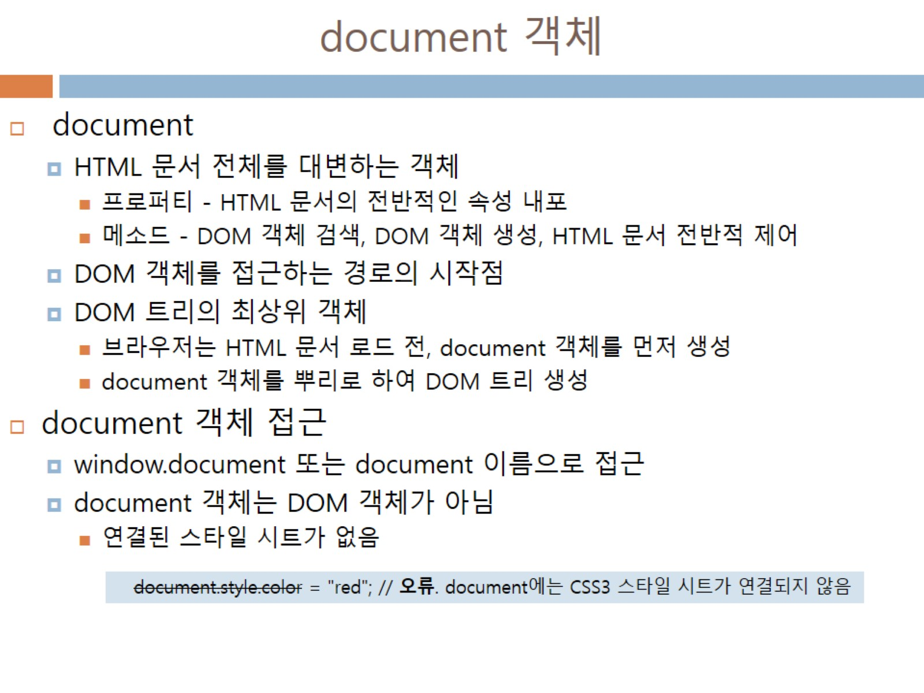
document 객체

Slide 20
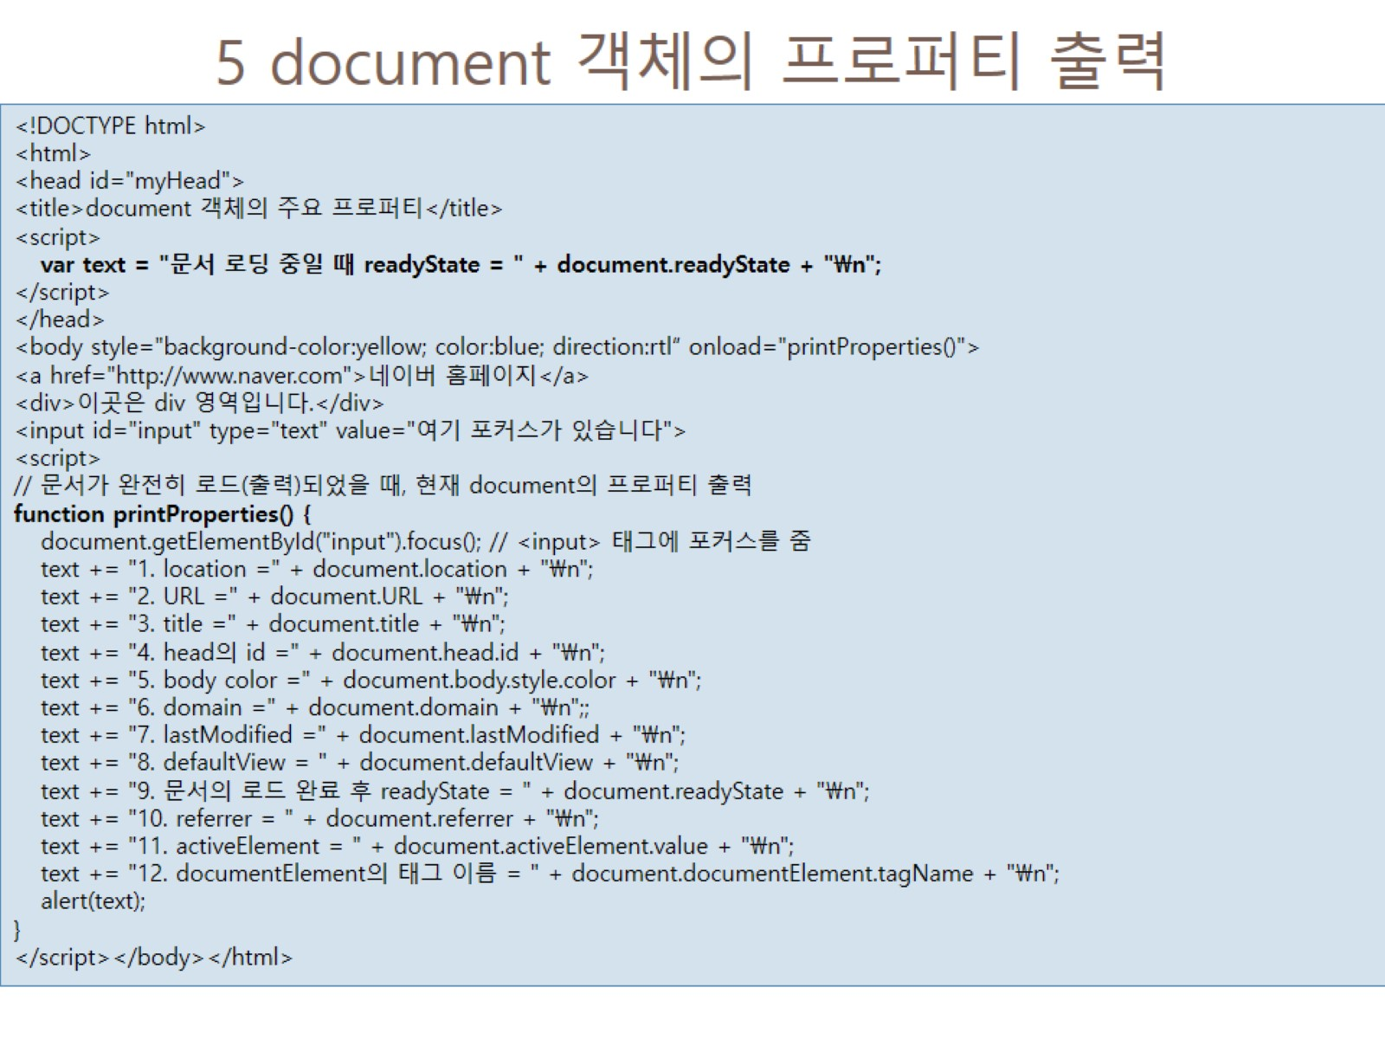
5 document 객체의 프로퍼티 출력

Slide 21
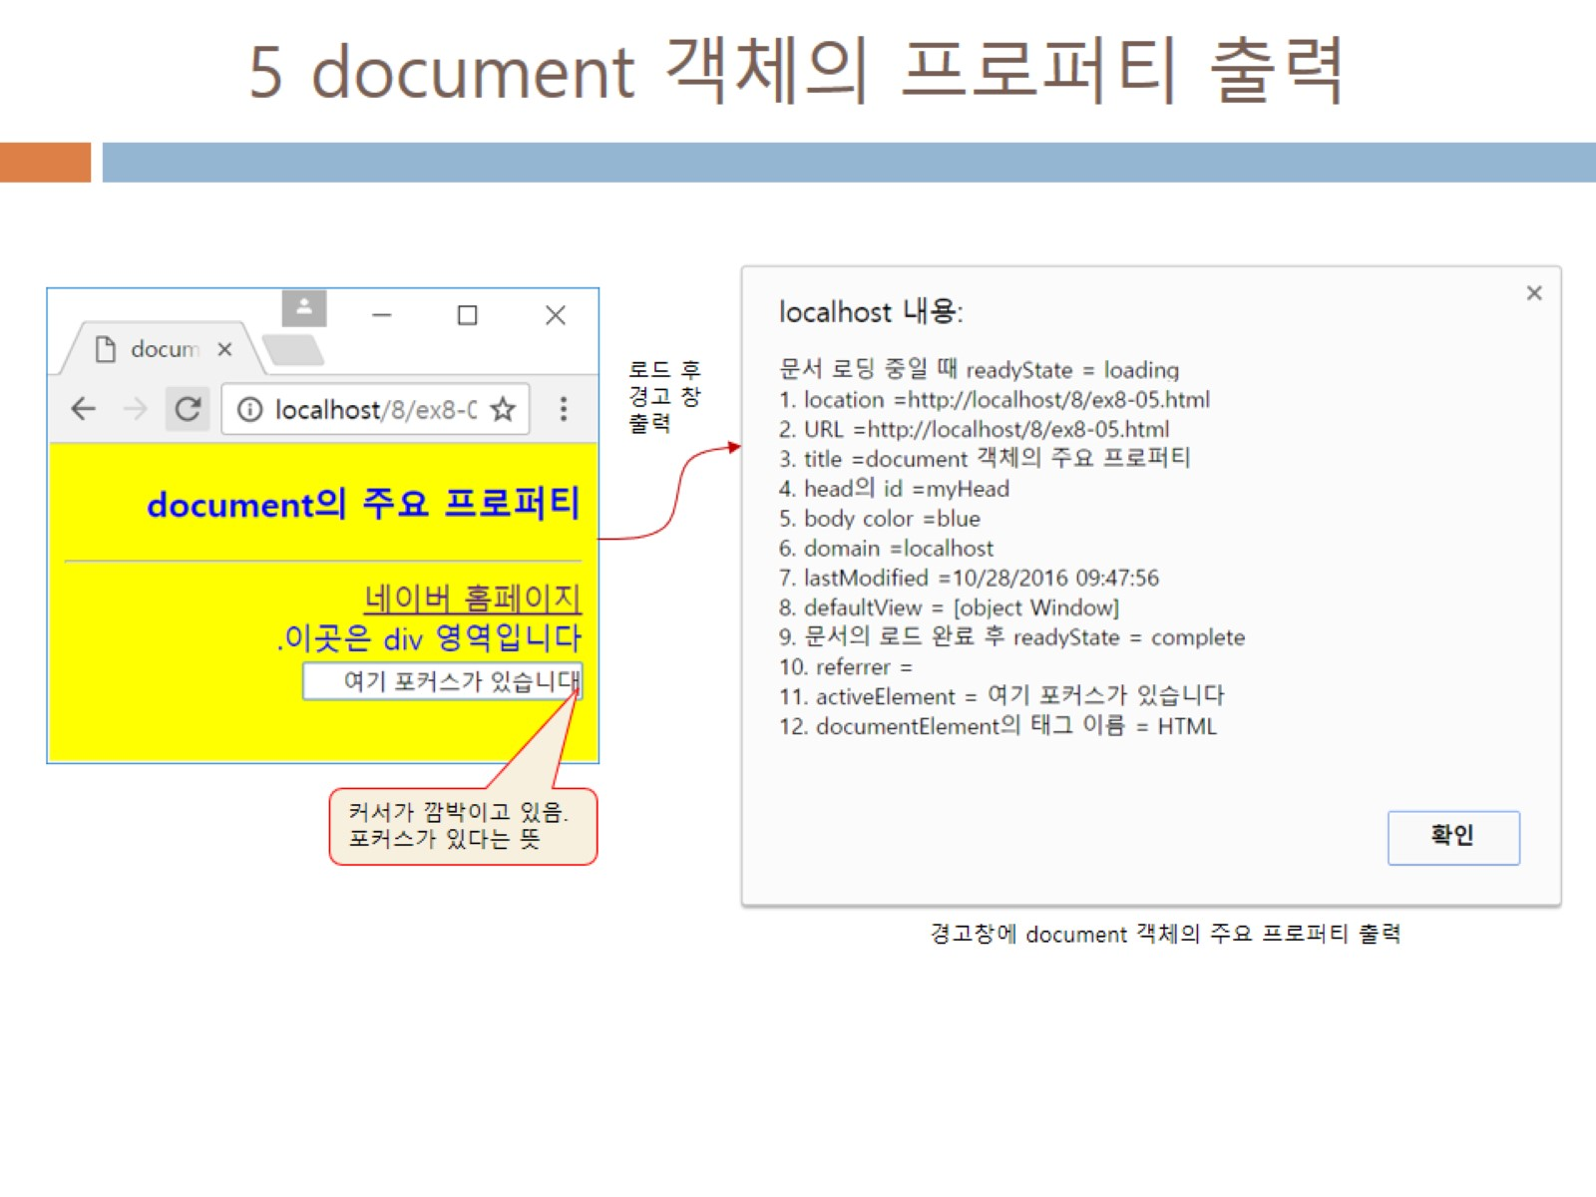
5 document 객체의 프로퍼티 출력

Slide 22
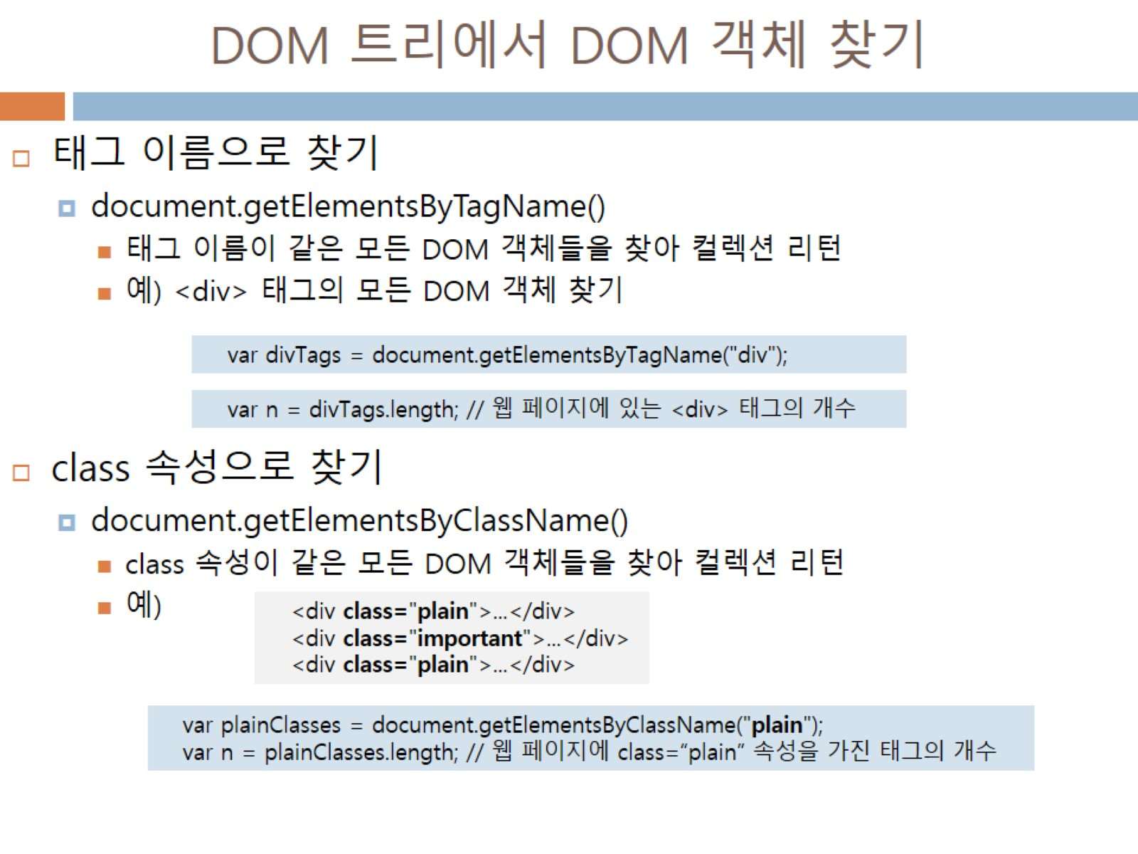
DOM 트리에서 DOM 객체 찾기

Slide 23
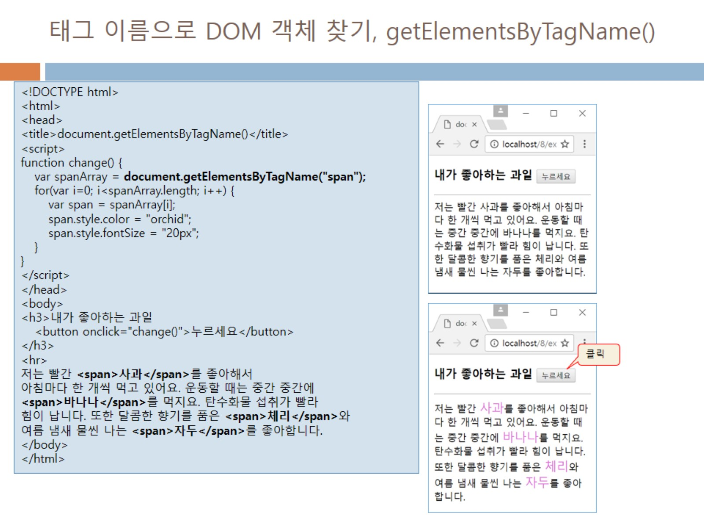
태그 이름으로 DOM 객체 찾기, getElementsByTagName()

Slide 24
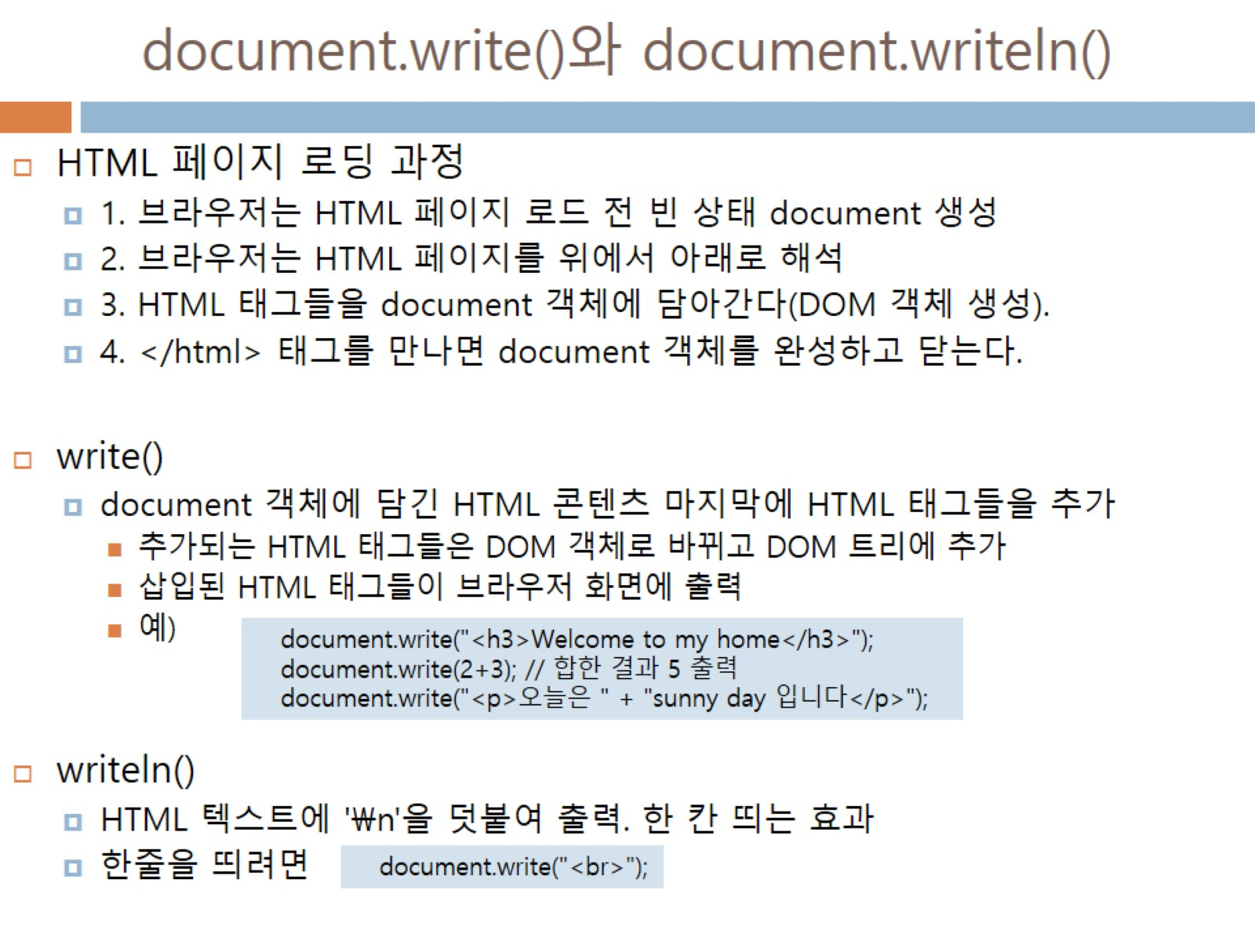
document.write()와 document.writeln()

Slide 25
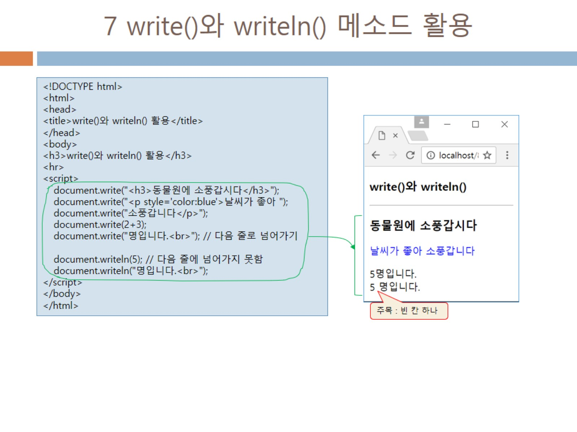
7 write()와 writeln() 메소드 활용

Slide 26
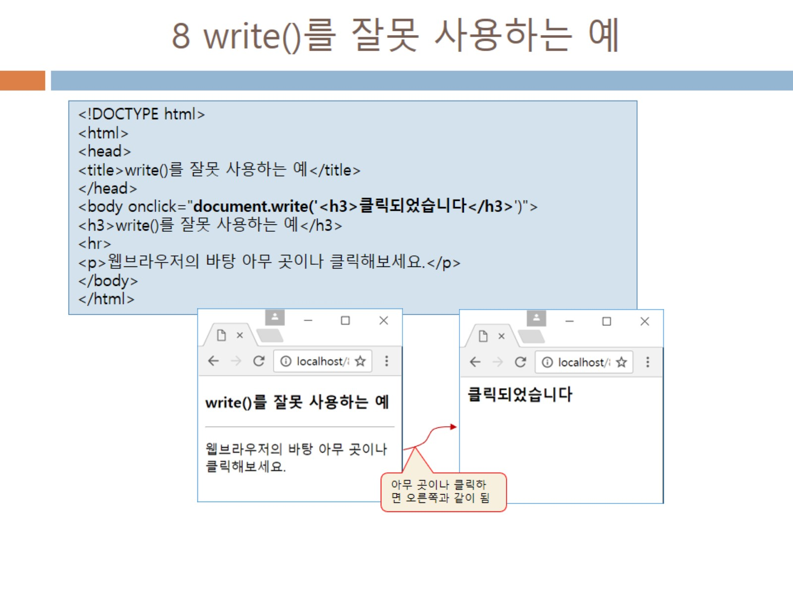
8 write()를 잘못 사용하는 예

Slide 27
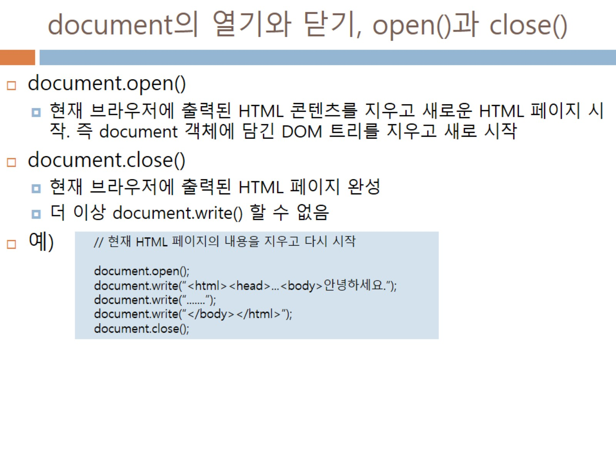
document의 열기와 닫기, open()과 close()

Slide 28
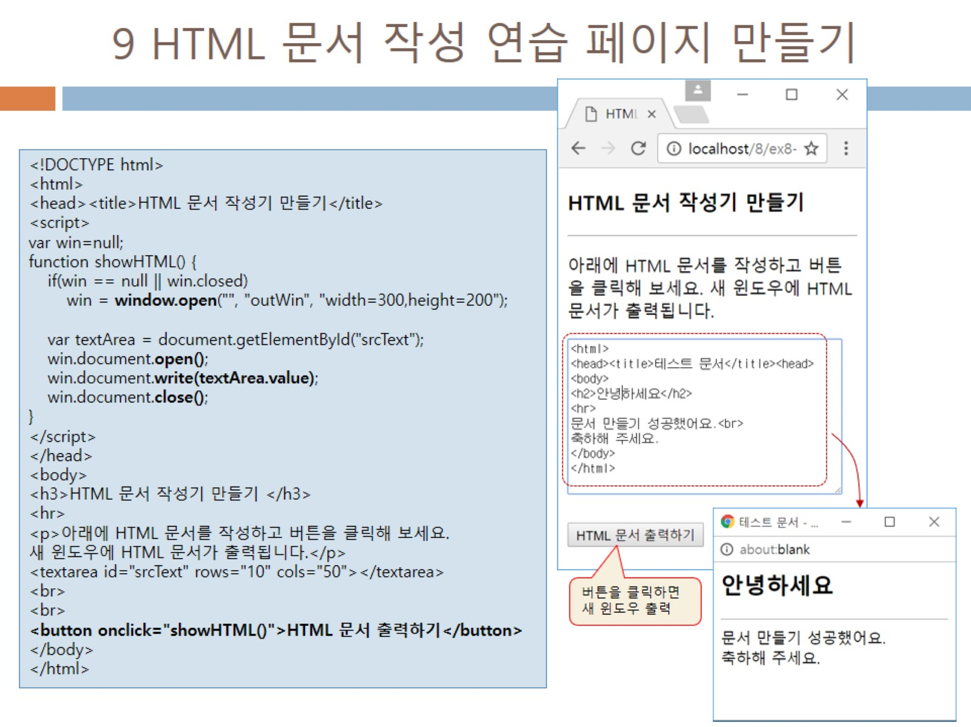
9 HTML 문서 작성 연습 페이지 만들기

Slide 29
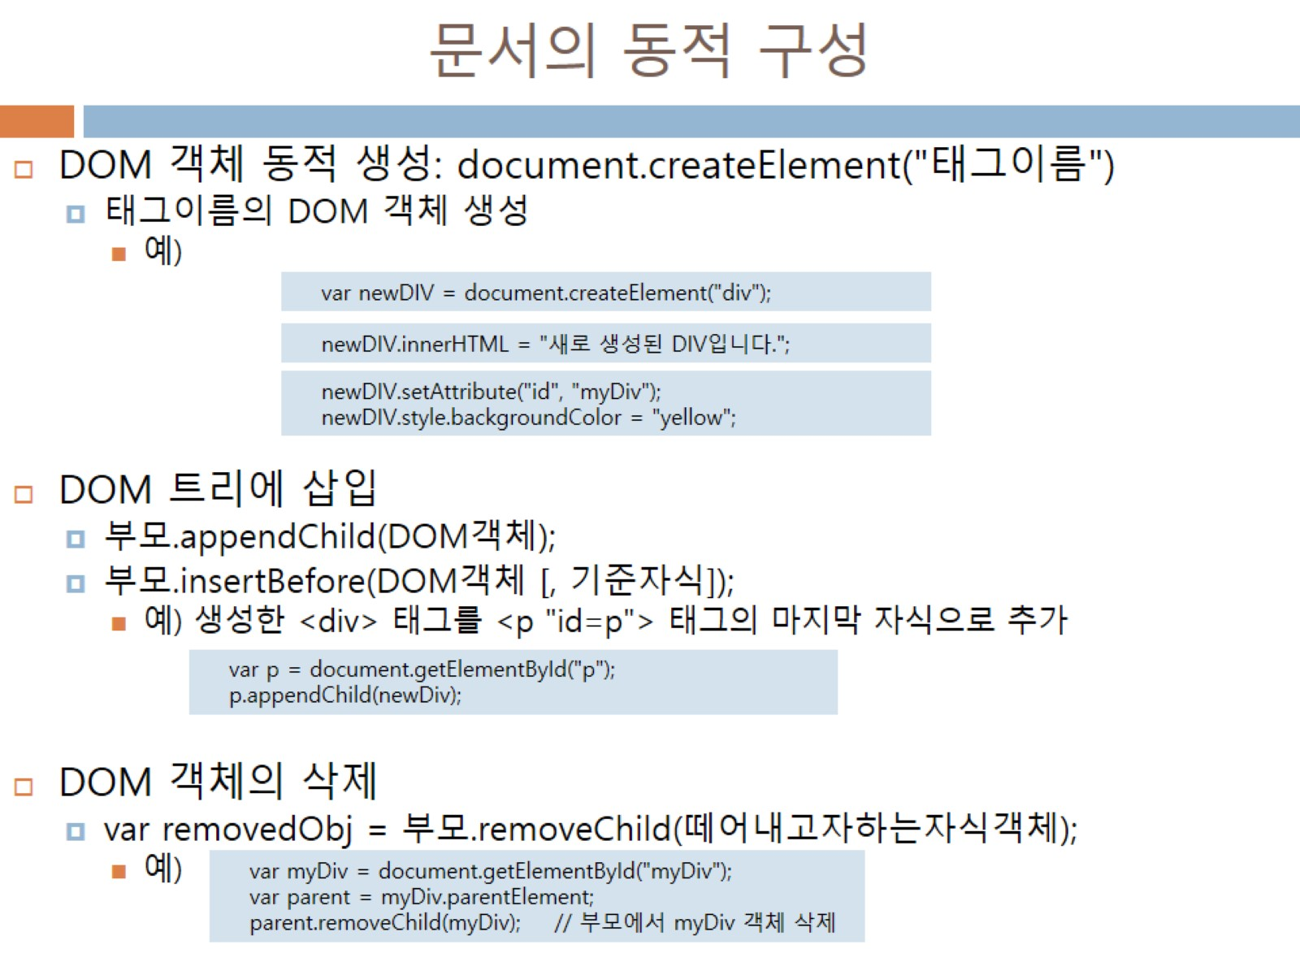
문서의 동적 구성

Slide 30
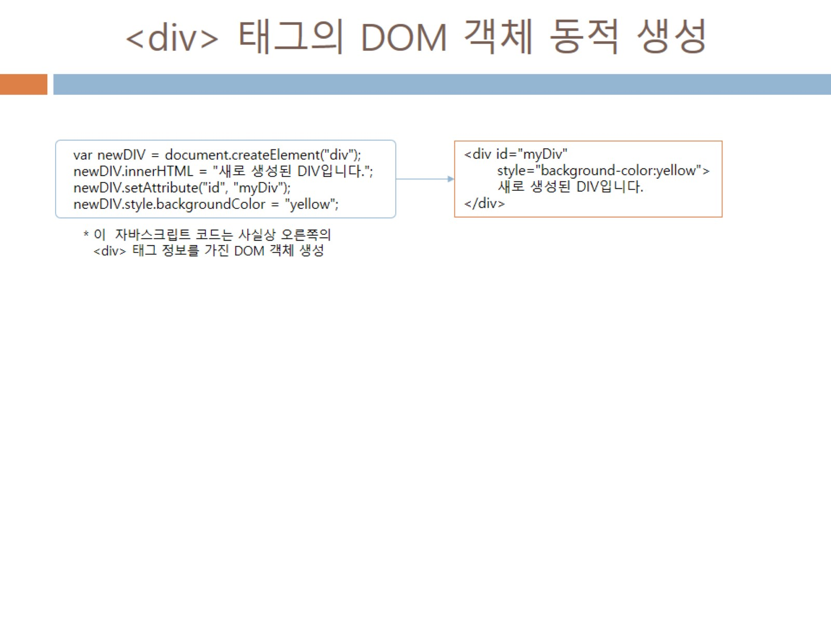
<div> 태그의 DOM 객체 동적 생성

Slide 31
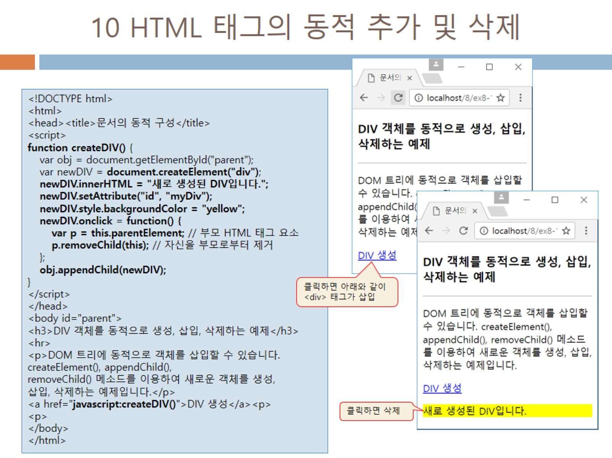
10 HTML 태그의 동적 추가 및 삭제

Slide 32
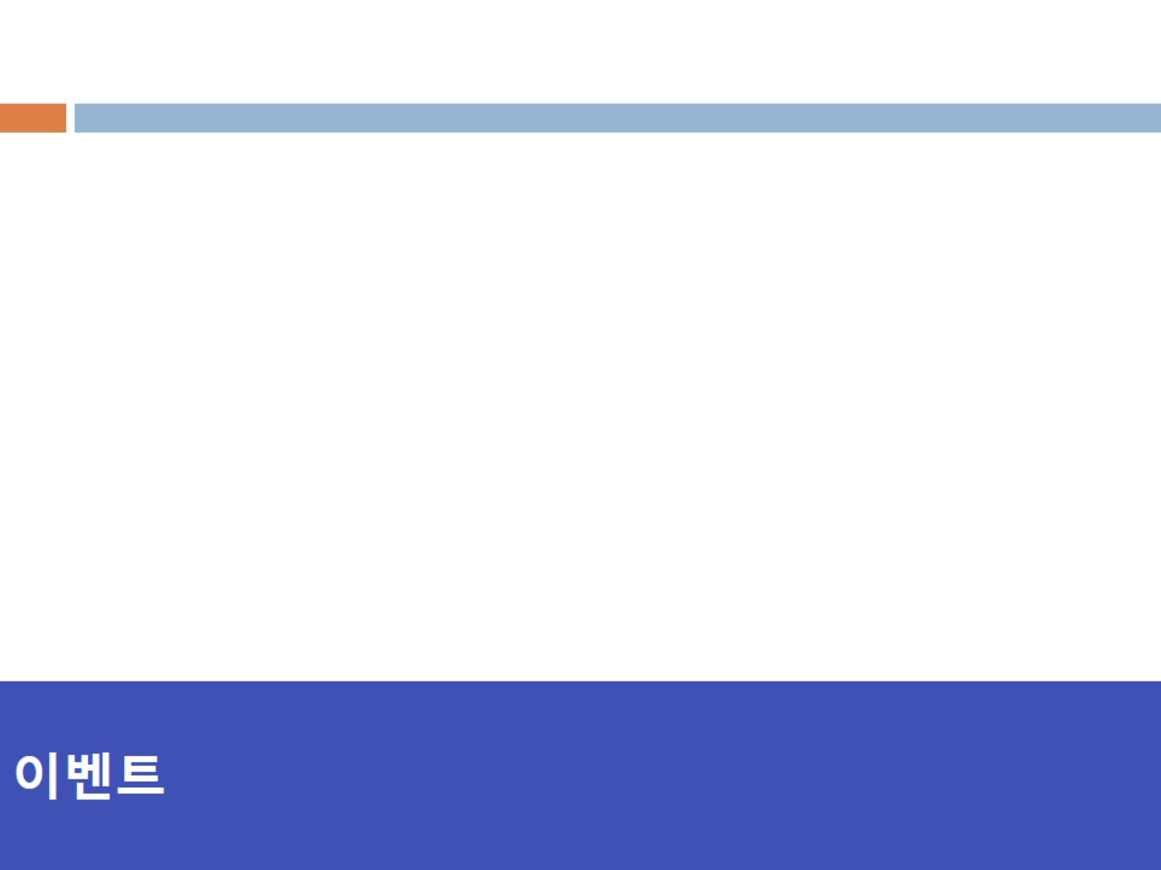
이벤트

Slide 33
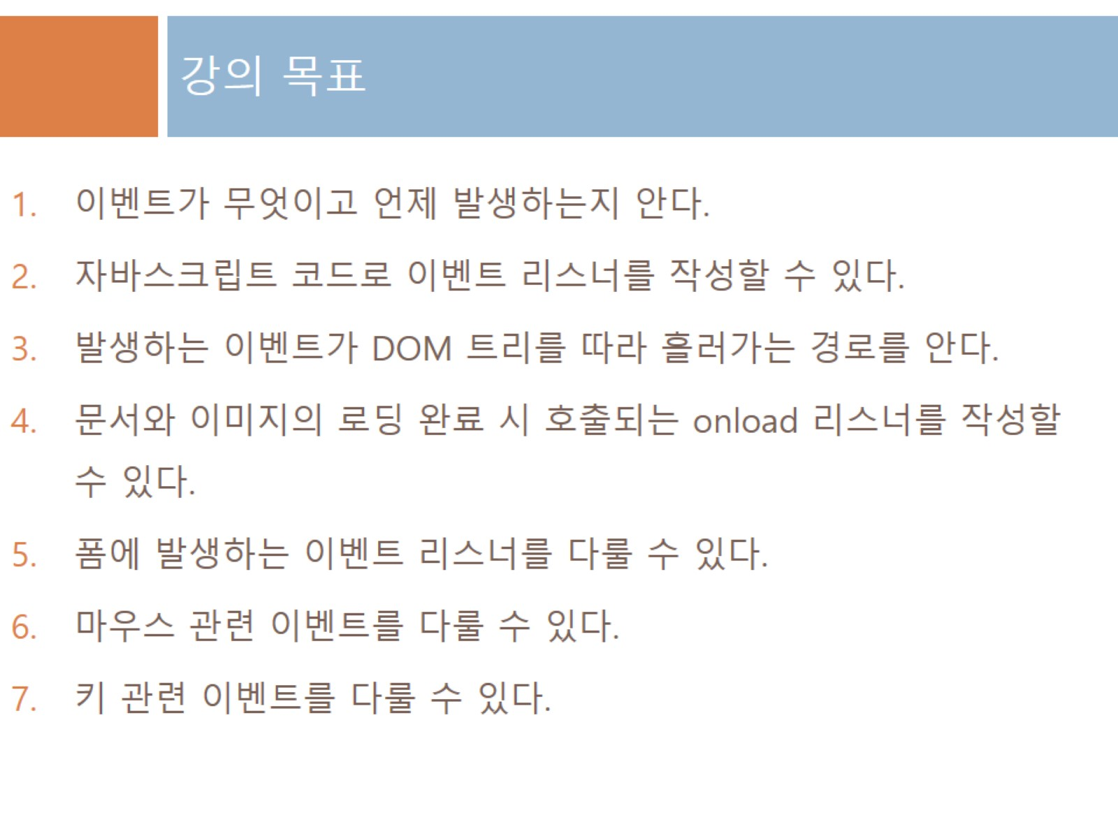
강의 목표

Slide 34
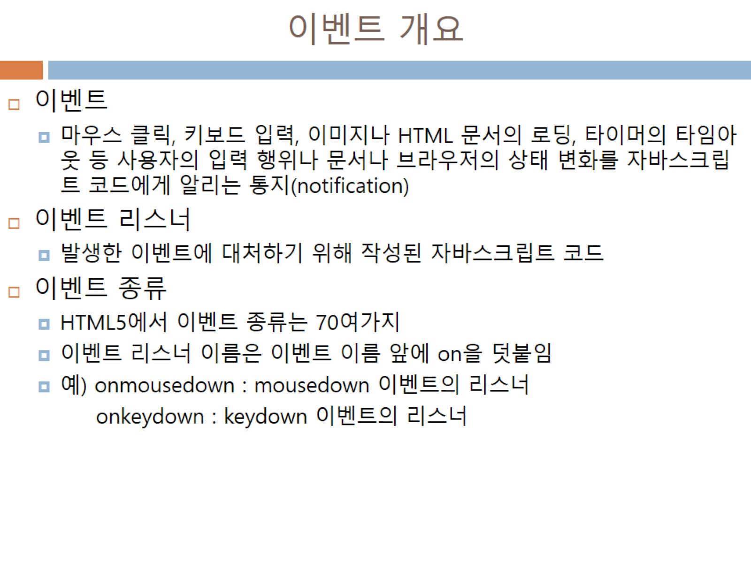
이벤트 개요

Slide 35
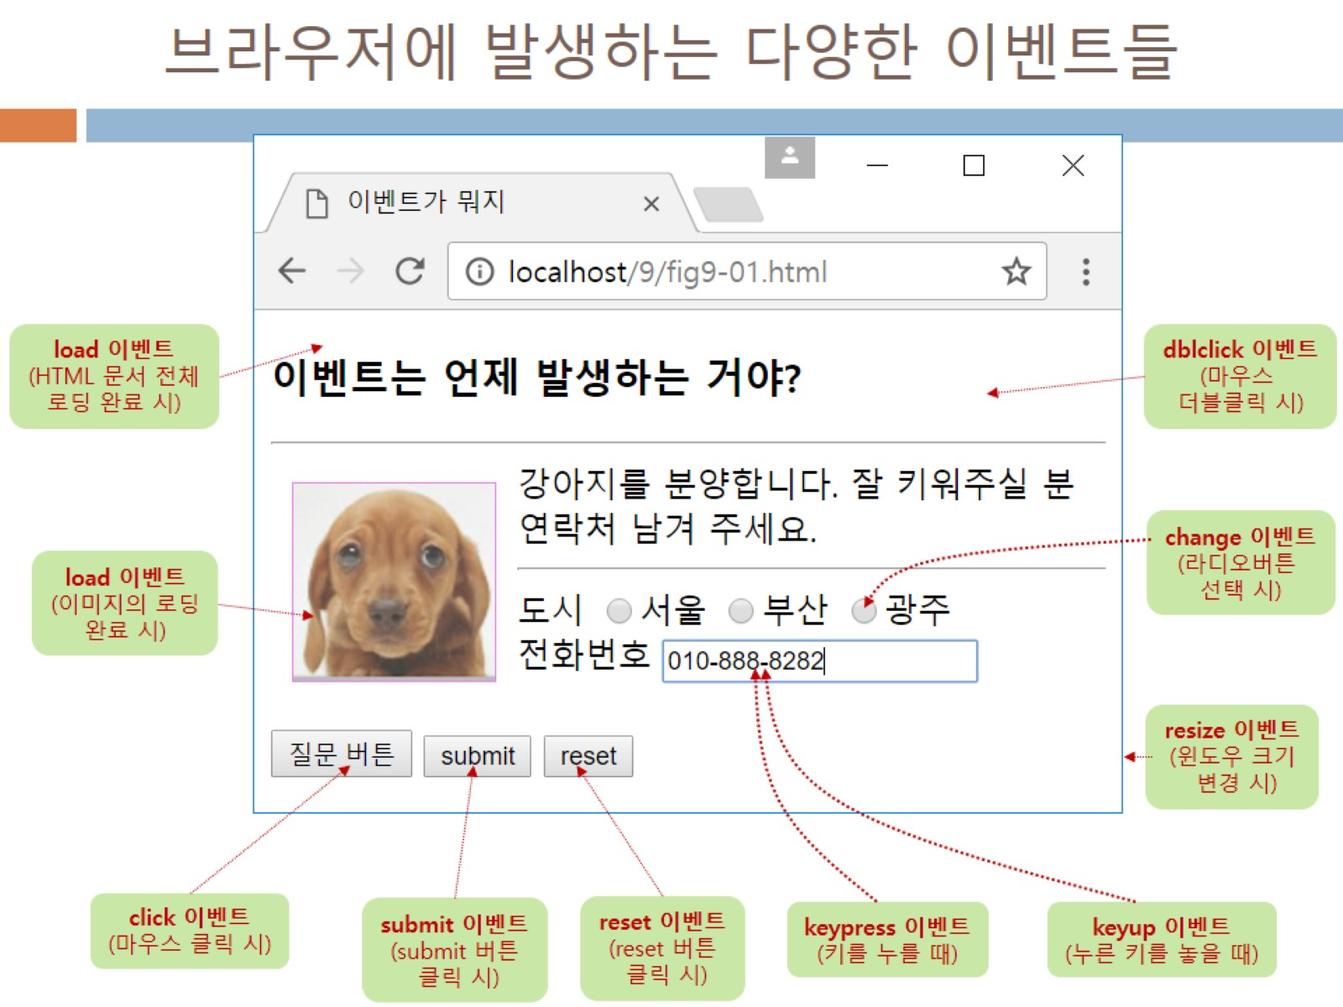
브라우저에 발생하는 다양한 이벤트들

Slide 36
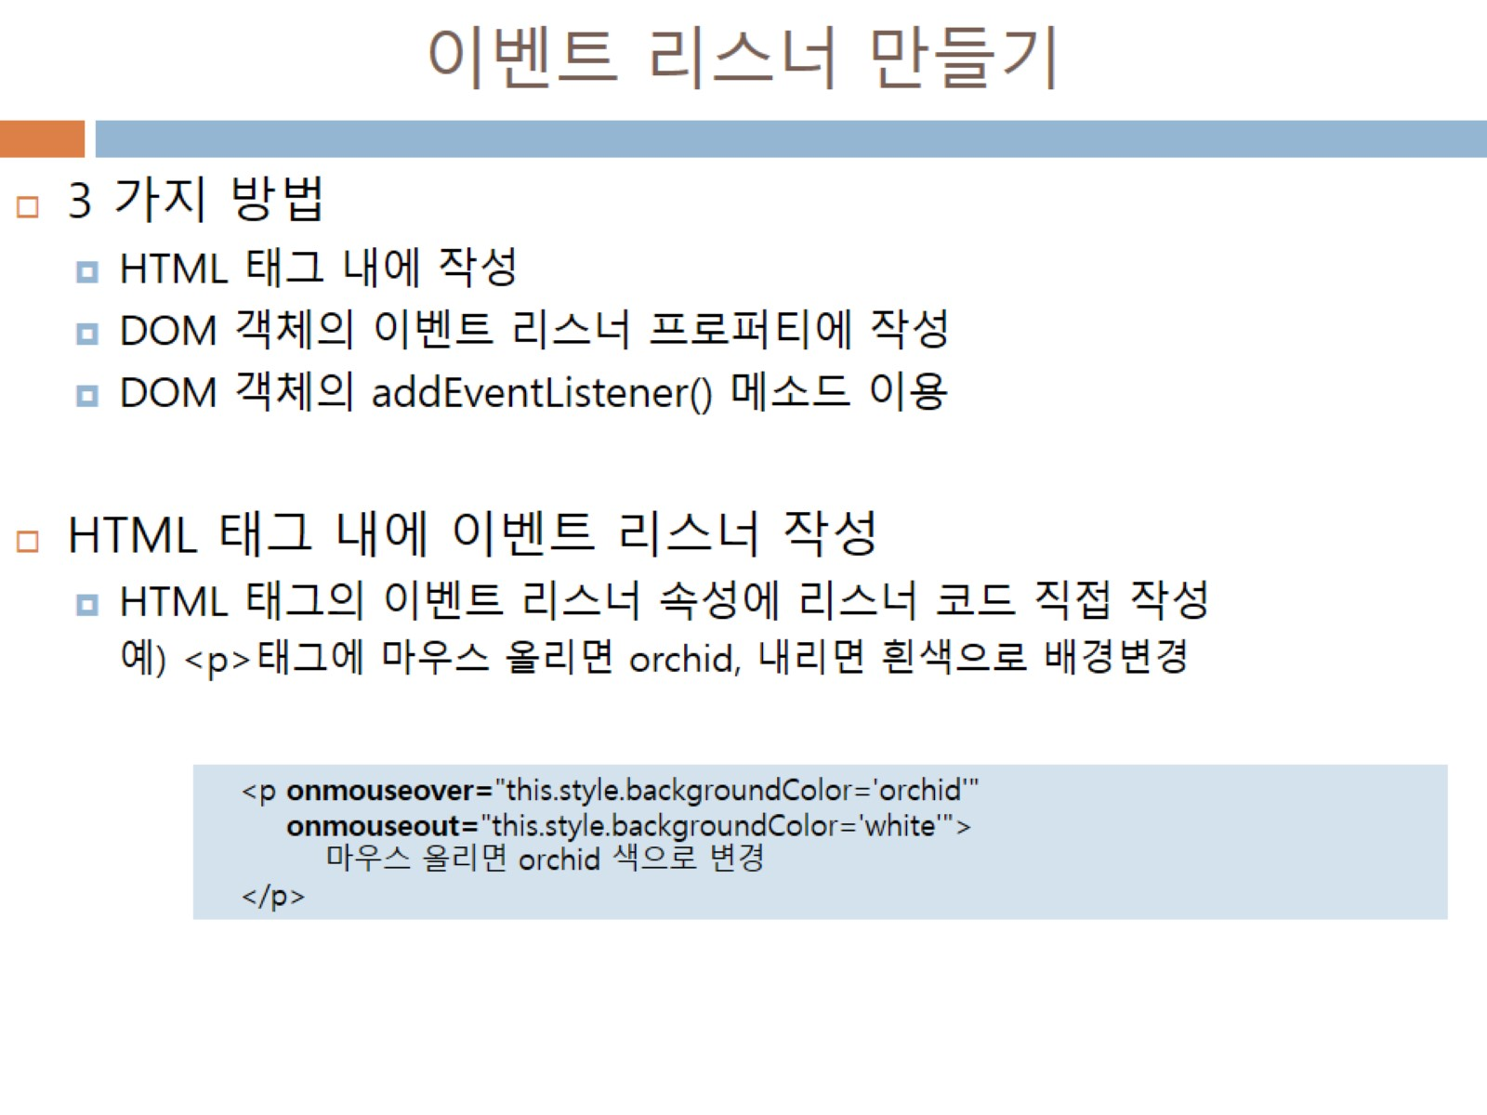
이벤트 리스너 만들기

Slide 37
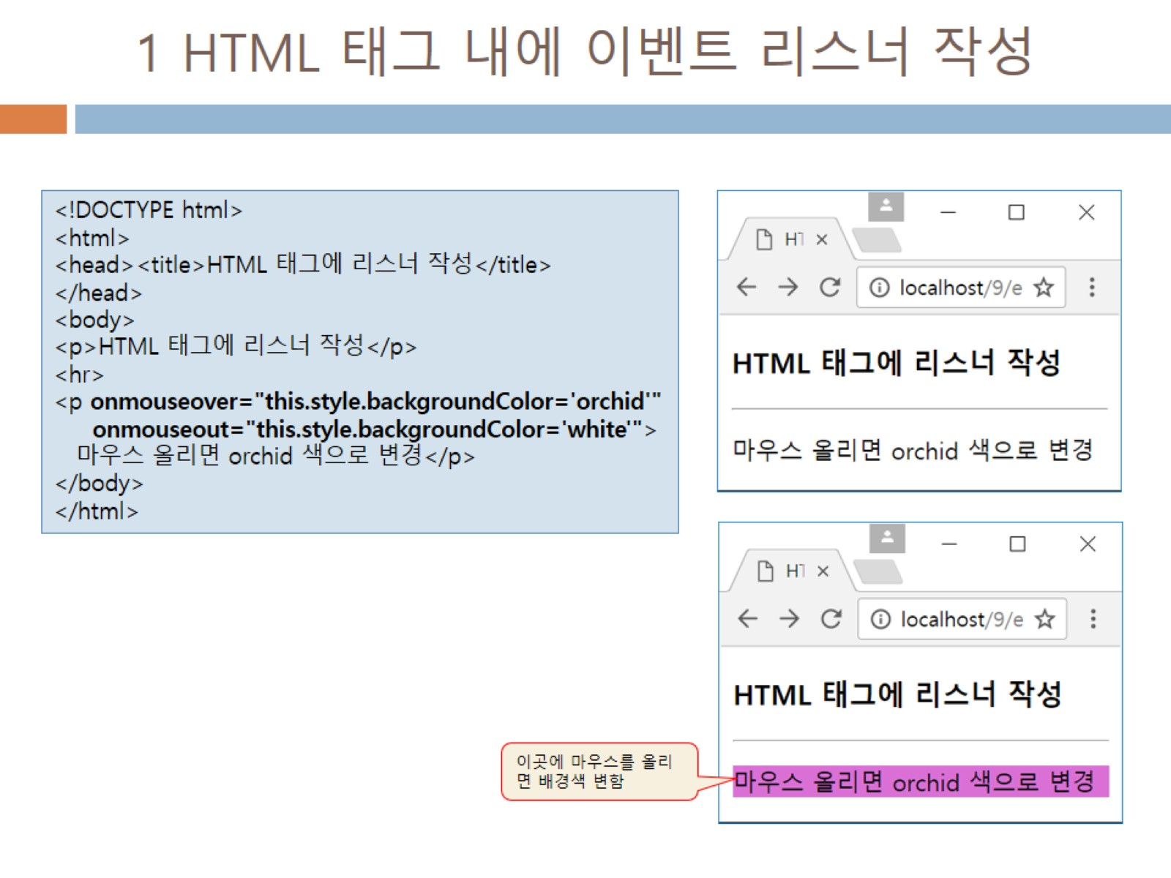
1 HTML 태그 내에 이벤트 리스너 작성

Slide 38
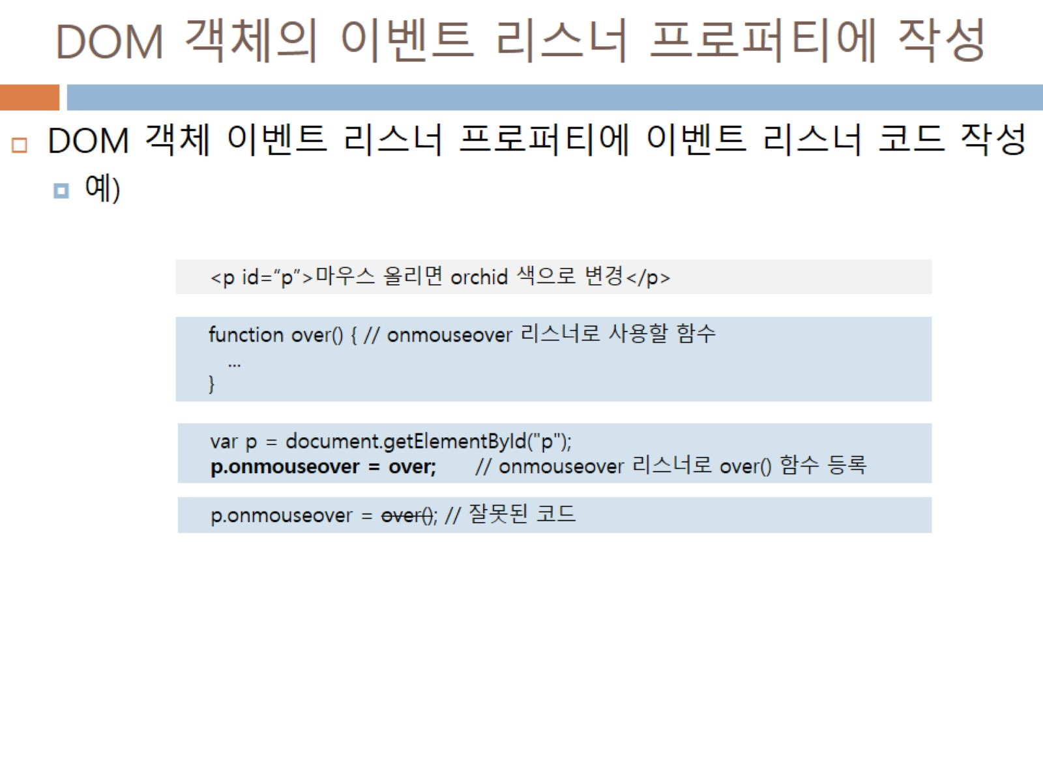
DOM 객체의 이벤트 리스너 프로퍼티에 작성

Slide 39
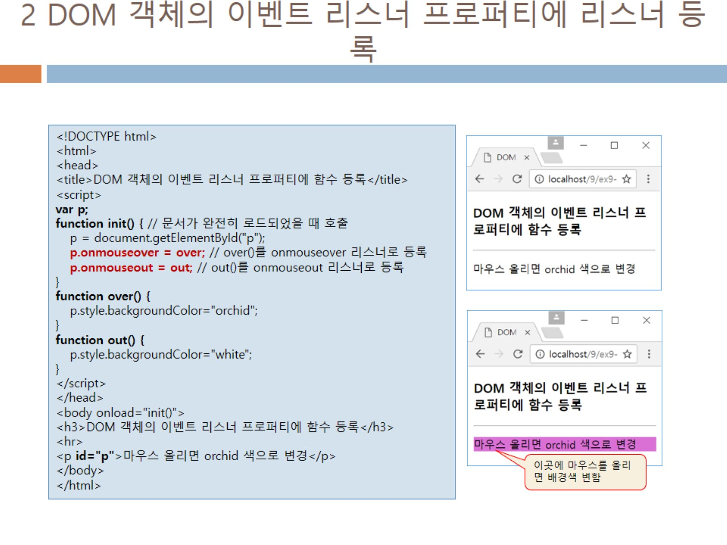
2 DOM 객체의 이벤트 리스너 프로퍼티에 리스너 등록

Slide 40
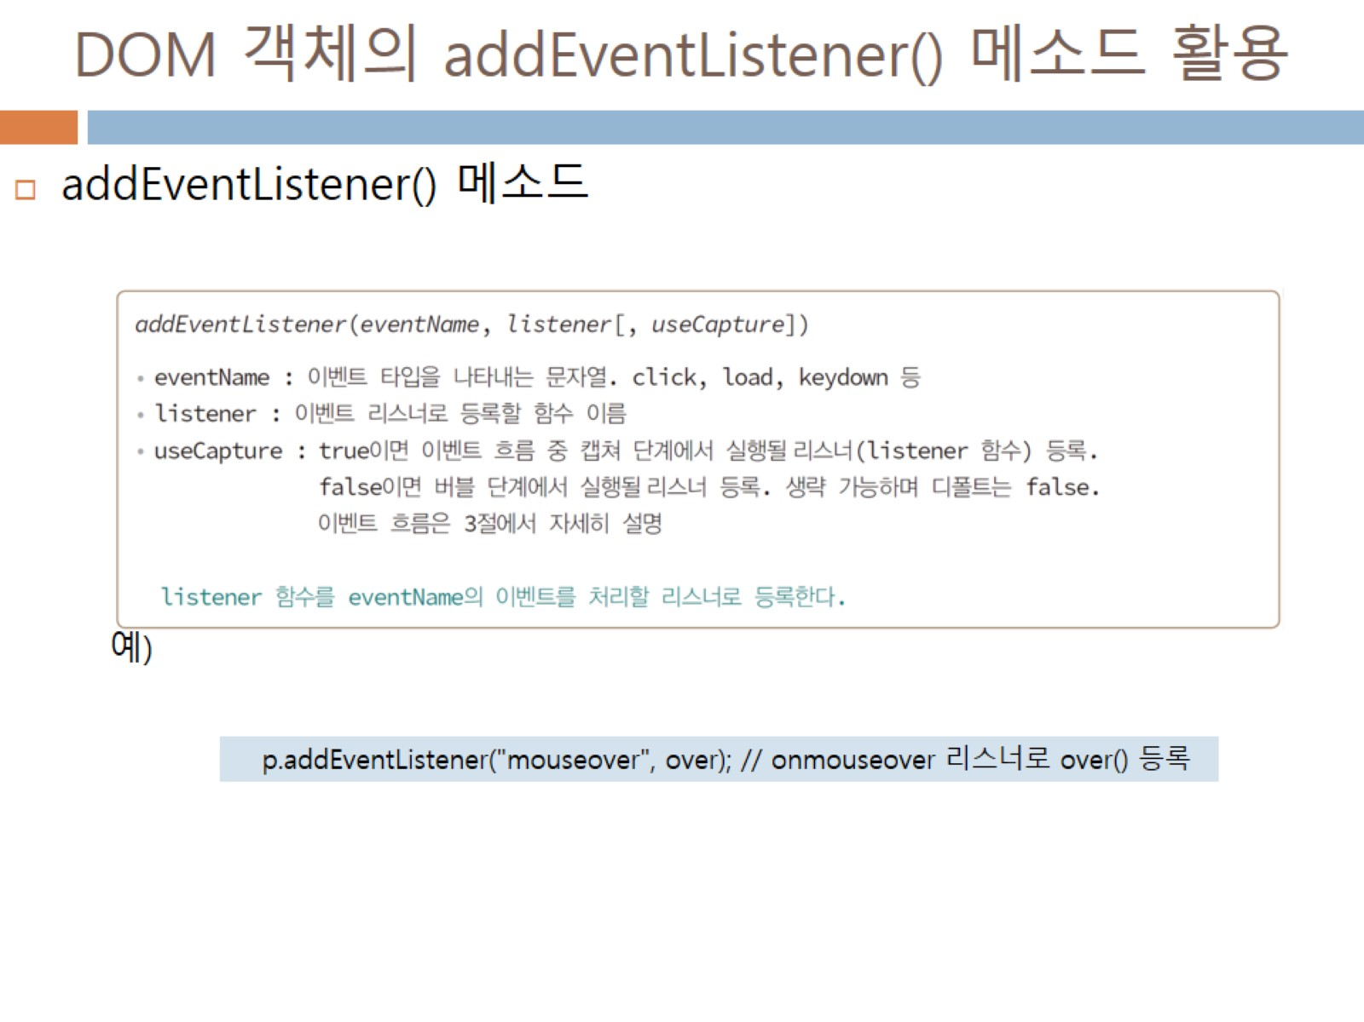
DOM 객체의 addEventListener() 메소드 활용

Slide 41
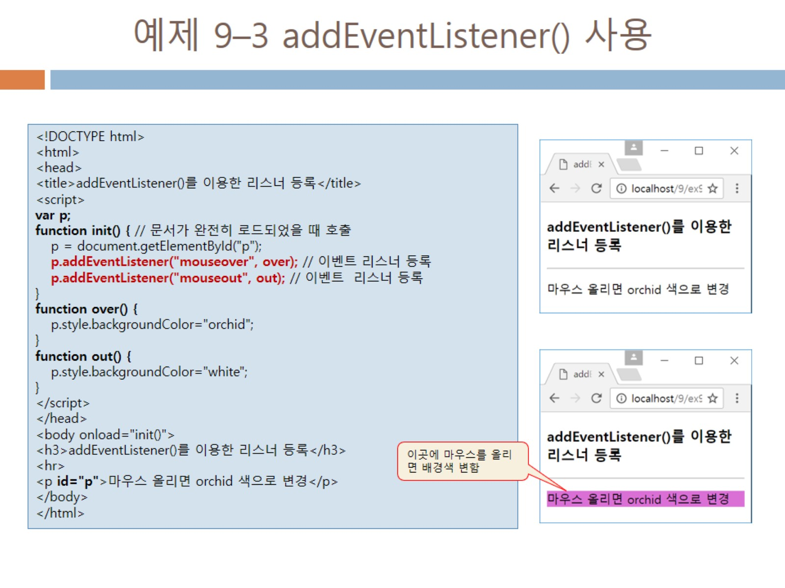
예제 9–3 addEventListener() 사용

Slide 42
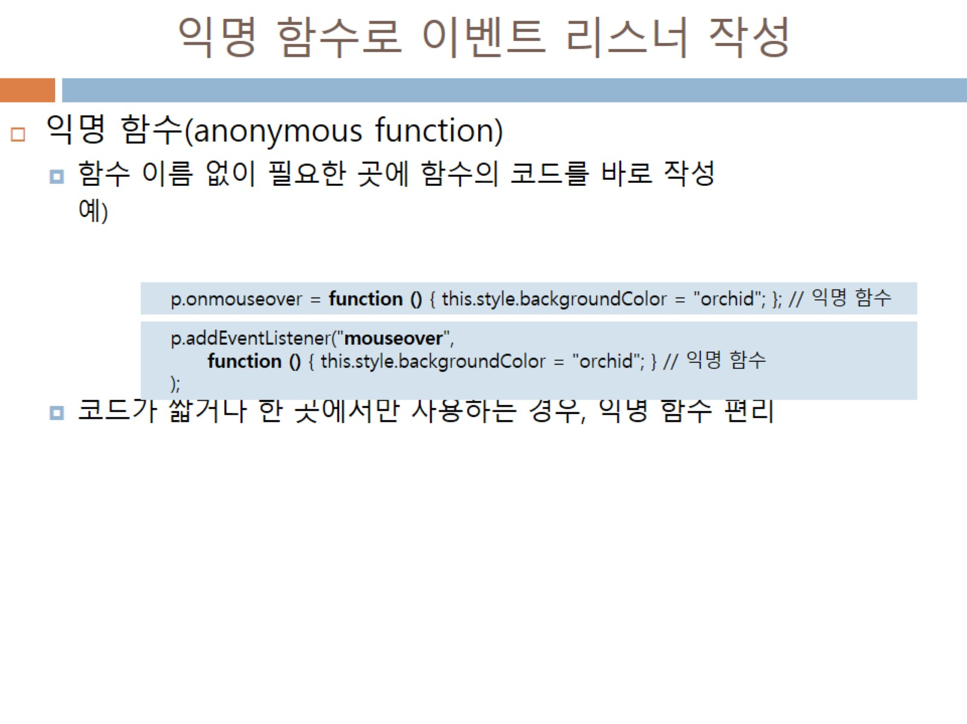
익명 함수로 이벤트 리스너 작성

Slide 43
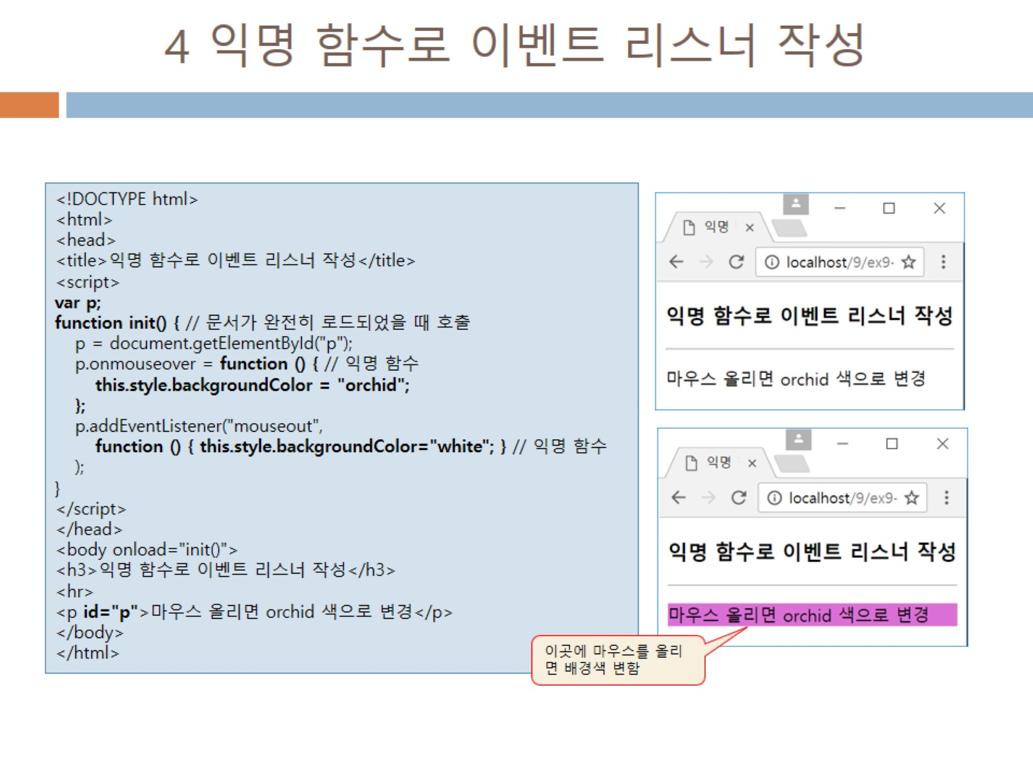
4 익명 함수로 이벤트 리스너 작성

Slide 44
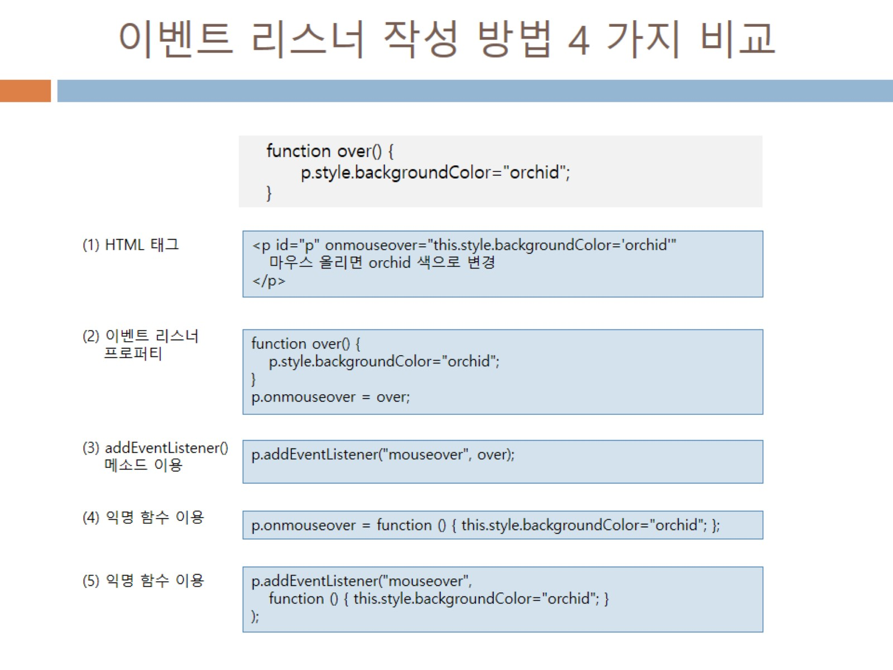
이벤트 리스너 작성 방법 4 가지 비교

Slide 45
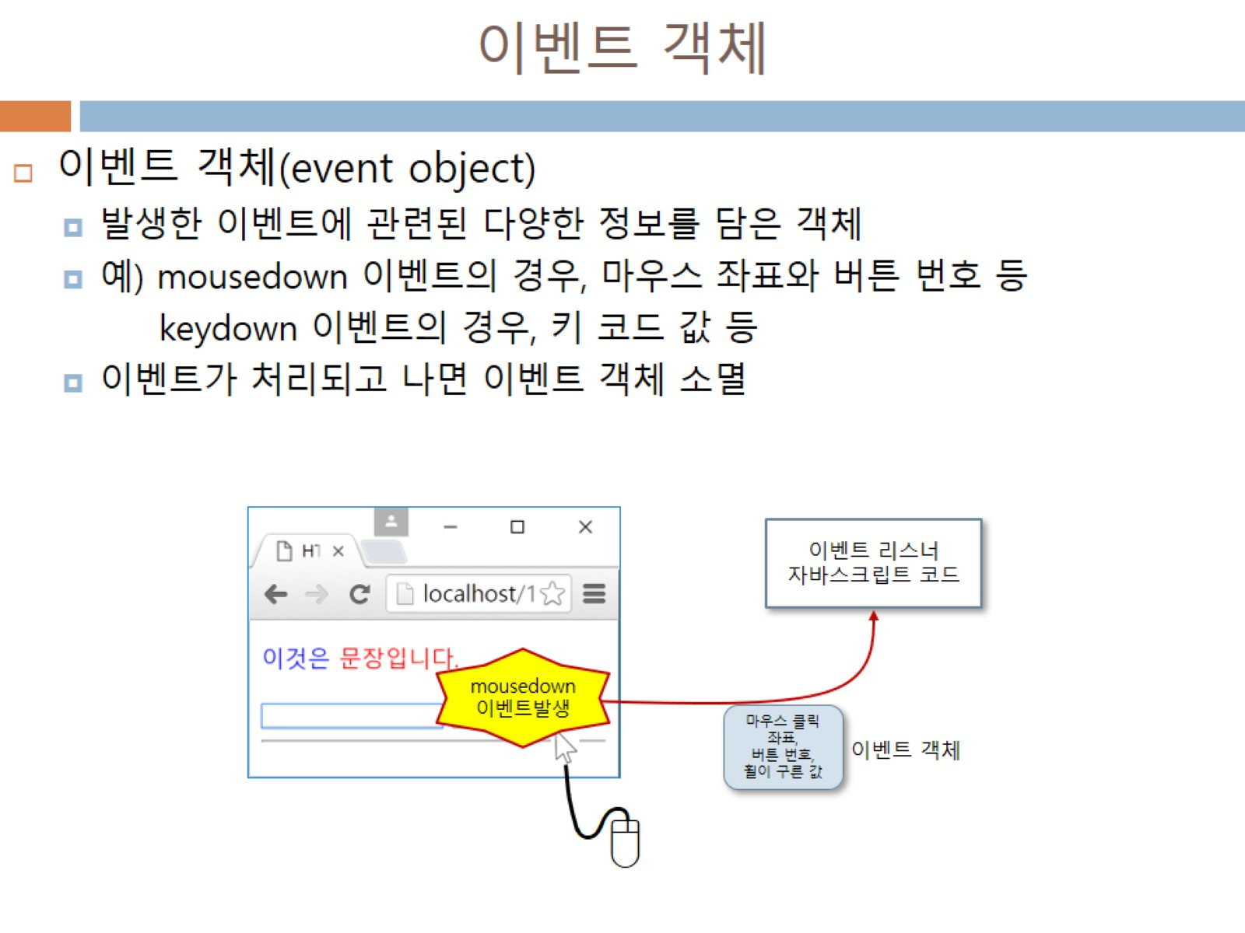
이벤트 객체

Slide 46
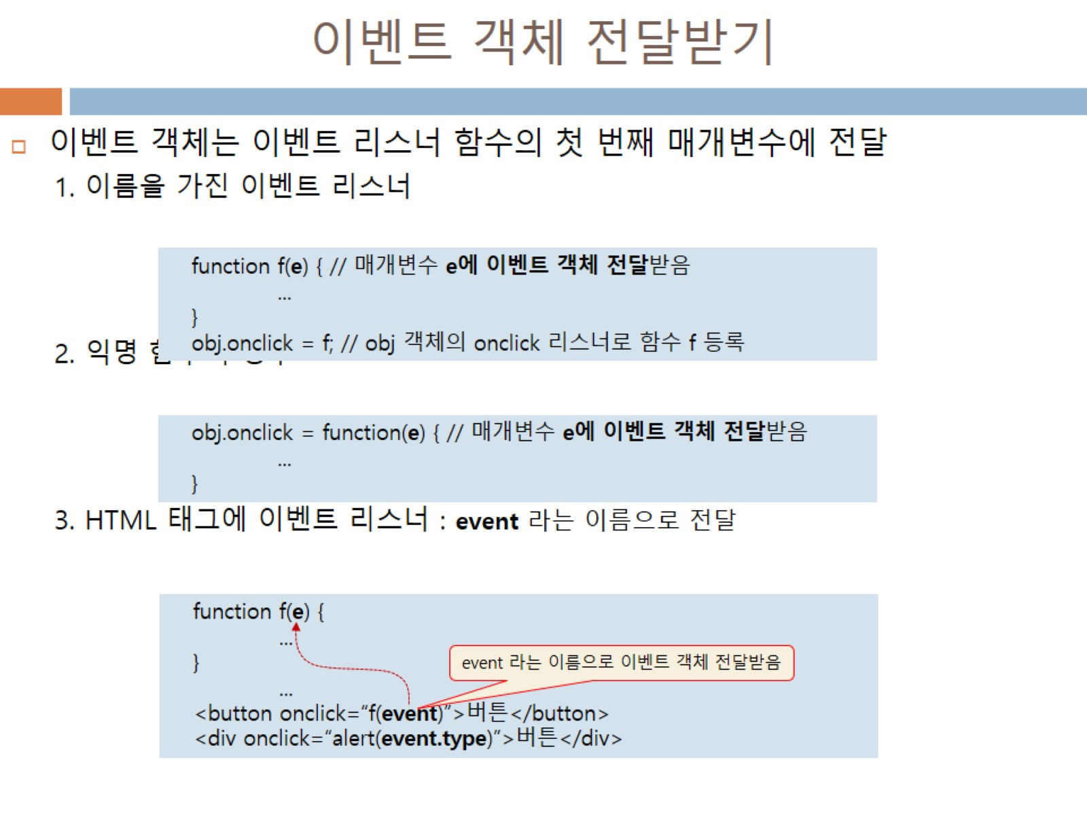
이벤트 객체 전달받기

Slide 47
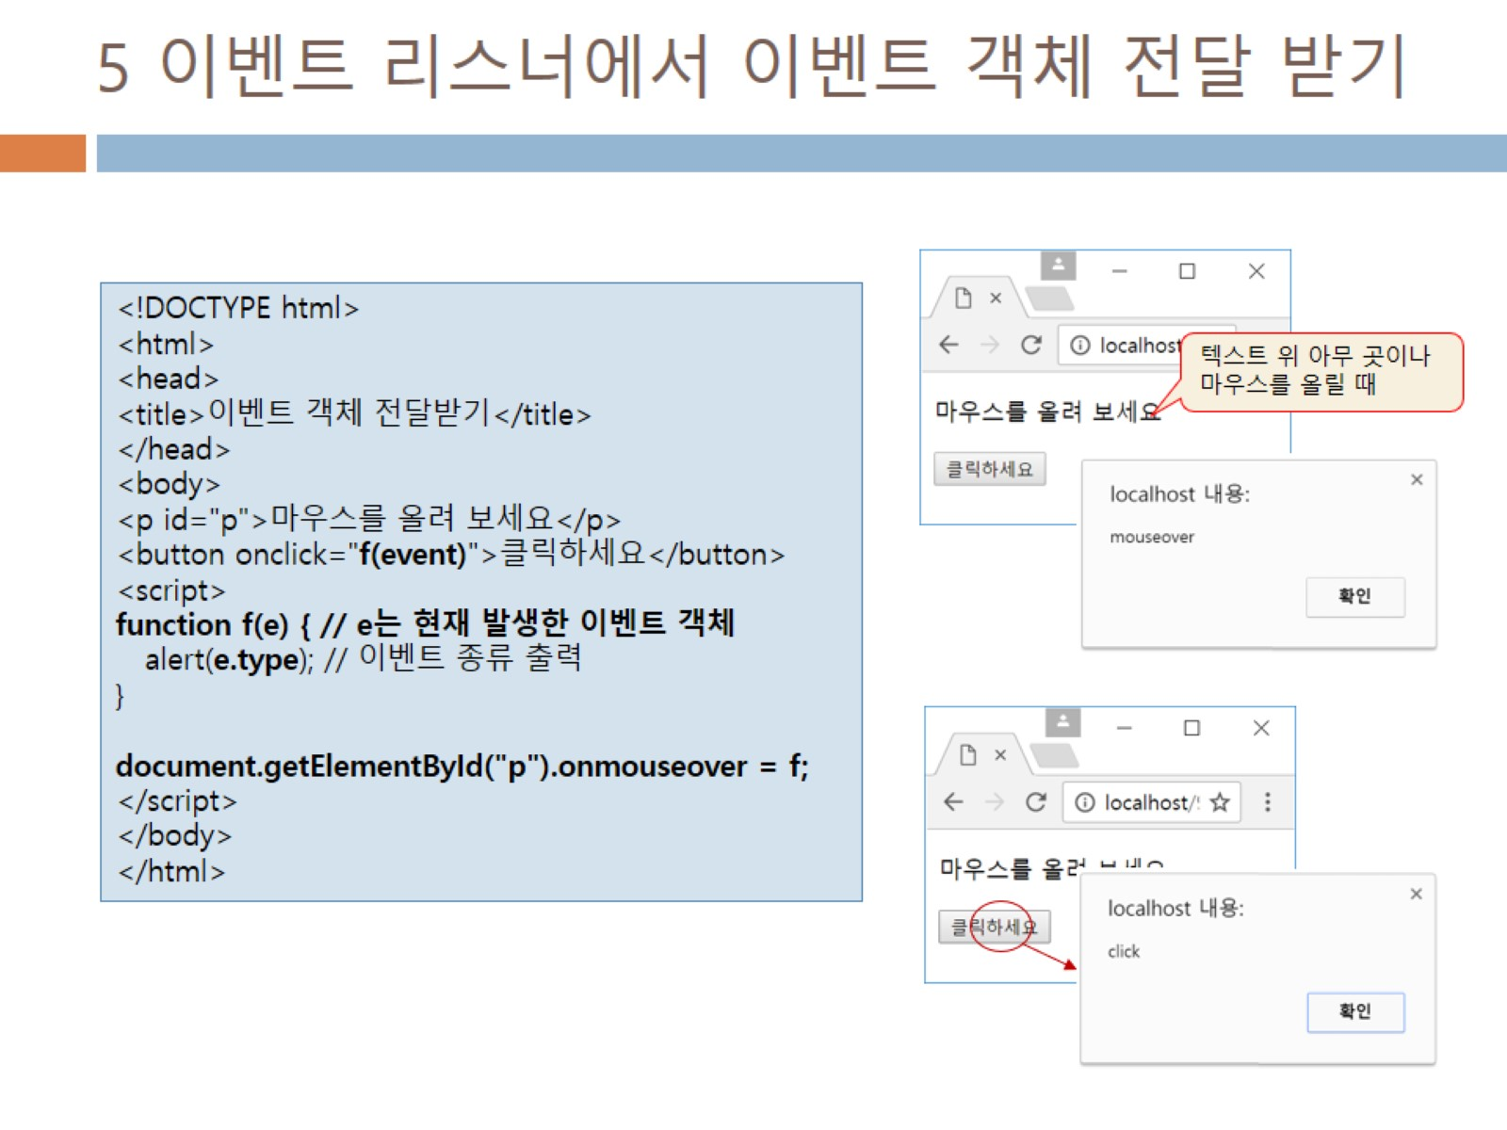
5 이벤트 리스너에서 이벤트 객체 전달 받기

Slide 48
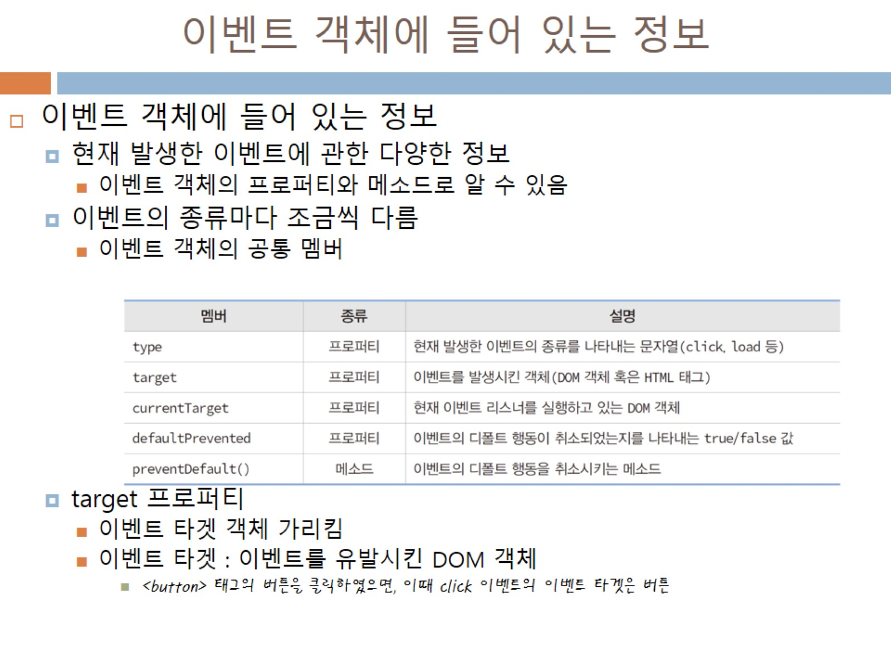
이벤트 객체에 들어 있는 정보

Slide 49
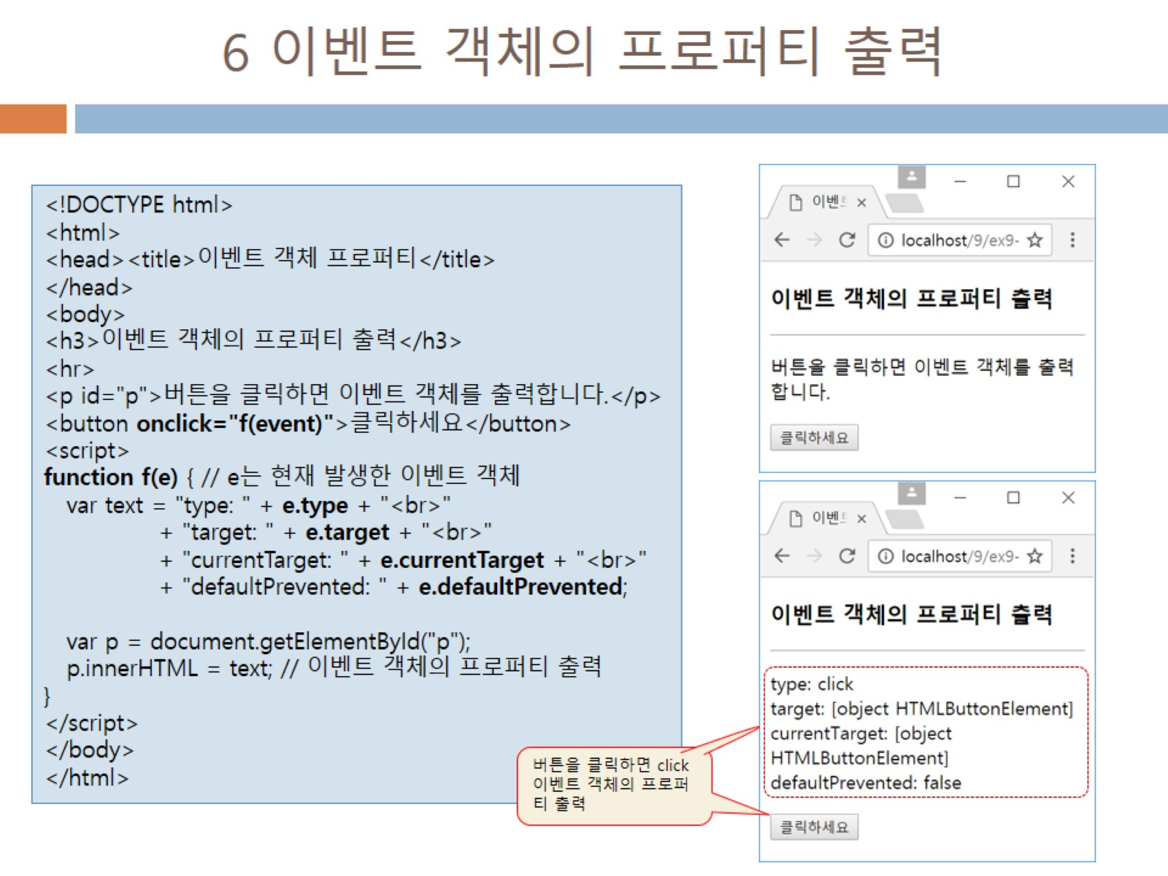
6 이벤트 객체의 프로퍼티 출력

Slide 50
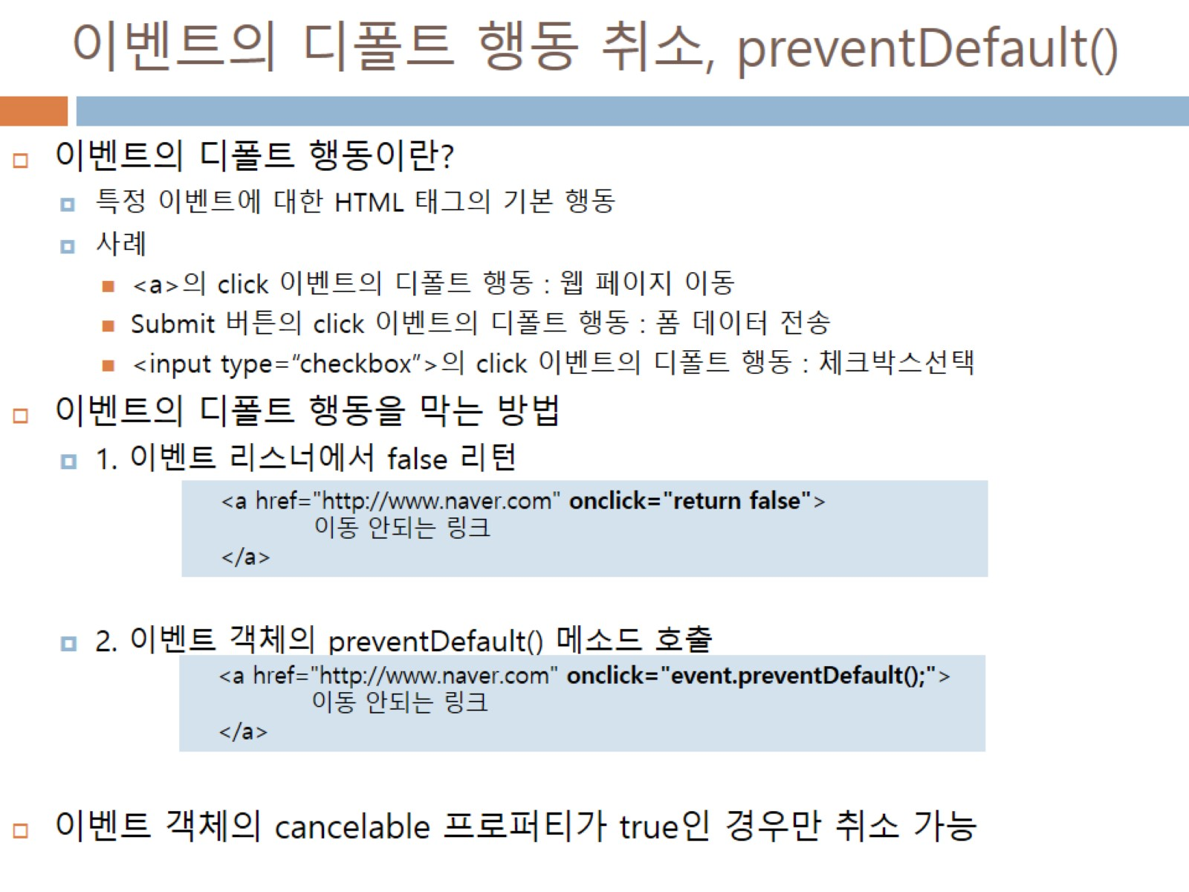
이벤트의 디폴트 행동 취소, preventDefault()

Slide 51

7 이벤트의 디폴트 행동 취소

Slide 52

이벤트 흐름

Slide 53

이벤트 흐름 사례

Slide 54


Slide 55

캡쳐 리스너와 버블 리스너

Slide 56

8 이벤트 흐름

Slide 57


Slide 58

이벤트 흐름을 중단시킬 수 있는가? YES

Slide 59

마우스 핸들링

Slide 60

9 onclick 리스너로 계산기 만들기

Slide 61

여러 마우스 관련 이벤트 리스너

Slide 62

10 마우스 관련 이벤트 리스너

Slide 63


Slide 64

11 onmousemove와 마우스 위치 및 버튼

Slide 65

oncontextmenu

Slide 66

12 oncontextmenu로 소스 보기나 이미지 다운로드 금지

Slide 67

문서의 로딩 완료와 onload

Slide 68

13 onload에서 사이트 이전을 알리는 공고창 출력

Slide 69

이미지 로딩 완료와 onload

Slide 70

이미지 로딩시 주의할 점

Slide 71

14 onload로 이미지의 크기 알아내기

Slide 72

new Image()로 이미지 로딩과 출력

Slide 73

15 new Image()로 이미지 로딩

Slide 74

onblur와 onfocus

Slide 75

16 onfocus와 onblur, 입력 없이 다른 창으로 갈 수 없음

Slide 76

라디오버튼과 체크박스

Slide 77

17 선택된 라디오버튼 알아내기

Slide 78

예제 9–18 체크박스로 선택한 물품 계산

Slide 79

select 객체와 onchange

Slide 80

19 select 객체에서 선택한 과일 출력

Slide 81

키 이벤트

Slide 82

20 키 이벤트 리스너와 이벤트 객체의 프로퍼티

Slide 83

onreset과 onsubmit

Slide 84


Slide 85

문서 객체 조작하기(1)

Slide 86

문서 객체 조작하기(2)

Slide 87

문서 객체 조작하기(3)

Slide 88

문서 객체 조작하기(4)

Slide 89

문서 객체 조작하기(5)

Slide 90

문서 객체 조작하기(6)

Slide 91

문서 객체 조작하기(7)

Slide 92

문서 객체 조작하기(8)

Slide 93

문서 객체 조작하기(9)

Slide 94

문서 객체 조작하기(10)

Slide 95

문서 객체 조작하기(11)

Slide 96

문서 객체 조작하기(12)

Slide 97

문서 객체 조작하기(13)

Slide 98

문서 객체 조작하기(14)

Slide 99

문서 객체 조작하기(15)

Slide 100

문서 객체 조작하기(16)

Slide 101

문서 객체 조작하기(17)

Slide 102

문서 객체 조작하기(18)

Slide 103

문서 객체 조작하기(19)

Slide 104

이벤트 활용(1)

Slide 105

이벤트 활용(2)

Slide 106

이벤트 활용(3)

Slide 107

이벤트 활용(4)

Slide 108

이벤트 활용(5)

Slide 109

이벤트 활용(6)

Slide 110

이벤트 활용(7)

Slide 111

이벤트 활용(8)

Slide 112

이벤트 활용(09)

Slide 113

이벤트 활용(10)

Slide 114

이벤트 활용(11)

Slide 115

이벤트 활용(12)

Slide 116

이벤트 활용(13)

Slide 117

이벤트 활용(14)

Slide 118

이벤트 활용(15)

Slide 119

이벤트 활용(16)

Slide 120

이벤트 활용(17)

Slide 121

이벤트 활용(18)

Slide 122

이벤트 활용(19)

Slide 123

이벤트 활용(20)

Slide 124

이벤트 활용(21)

Slide 125

이벤트 활용(22)

Slide 126

이벤트 활용(23)

Slide 127

이벤트 활용(24)

Slide 128

이벤트 활용(25)

Slide 129

이벤트 활용(26)

Slide 130

이벤트 활용(27)

Slide 131

[좀 더 알아보기①] 타이머로 구현한 남은 글자 수 세기

Slide 132

[좀 더 알아보기②] localStorage 객체

Slide 133

[좀 더 알아보기②] localStorage 객체

